Slide 1
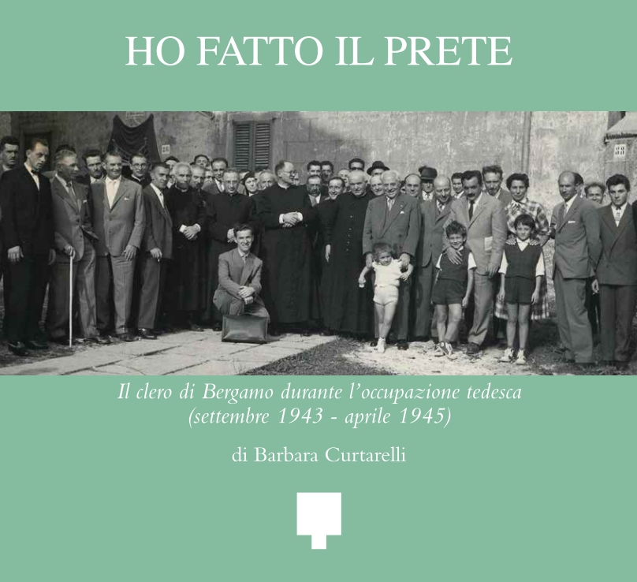

Slide 2
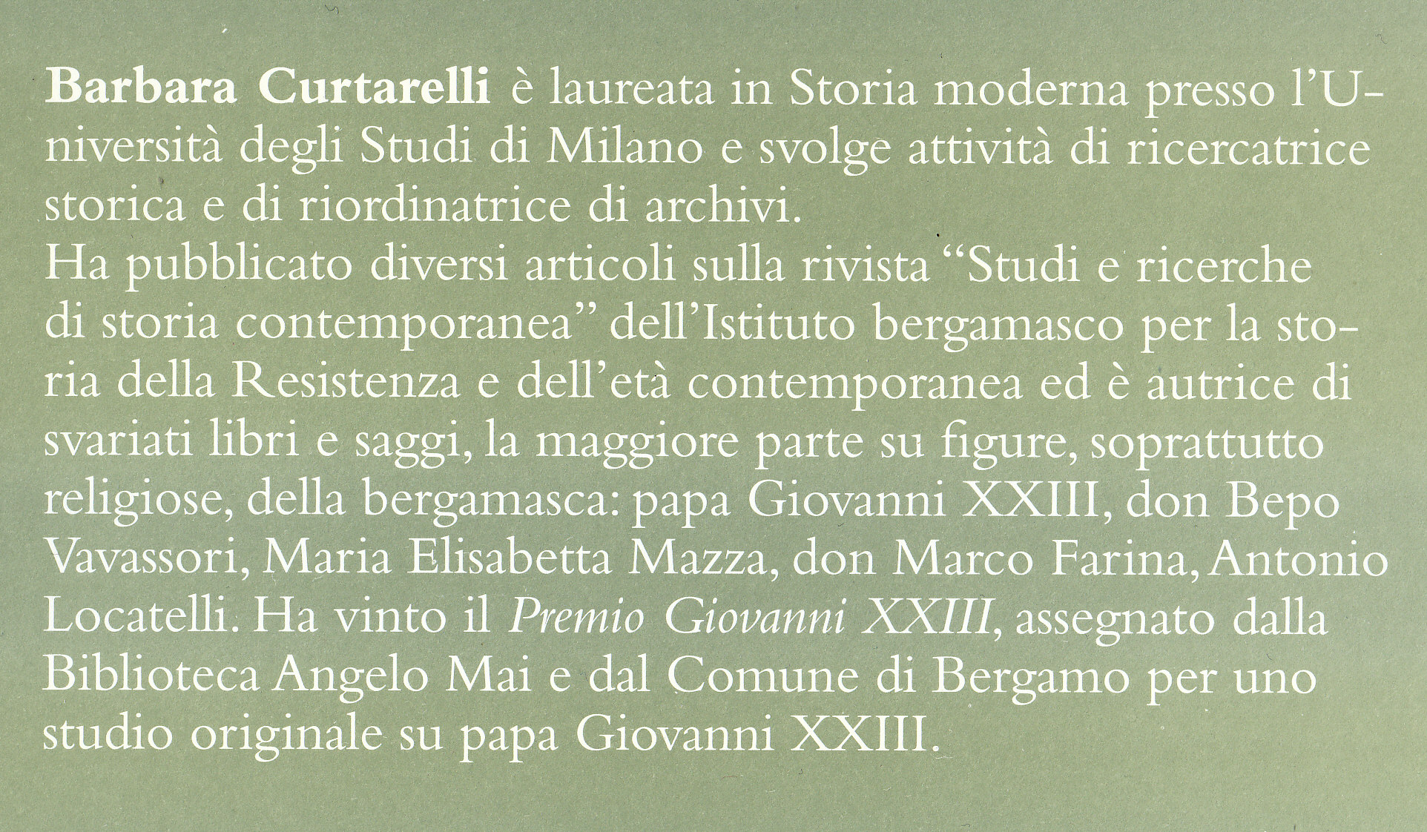

Slide 3
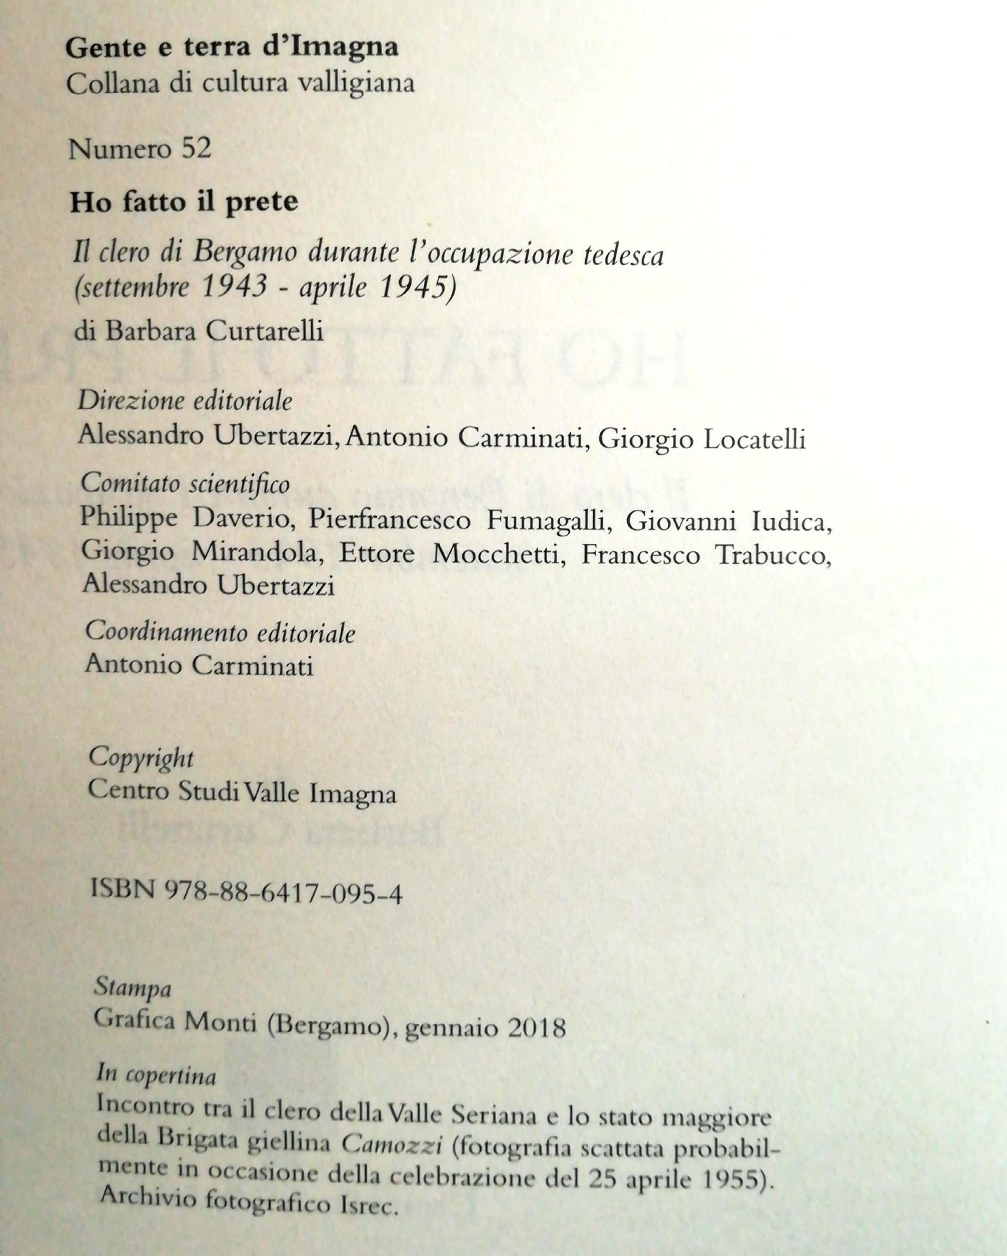

Slide 4
A mia figlia Mimosa
e a Renzo Vavassori

Slide 5
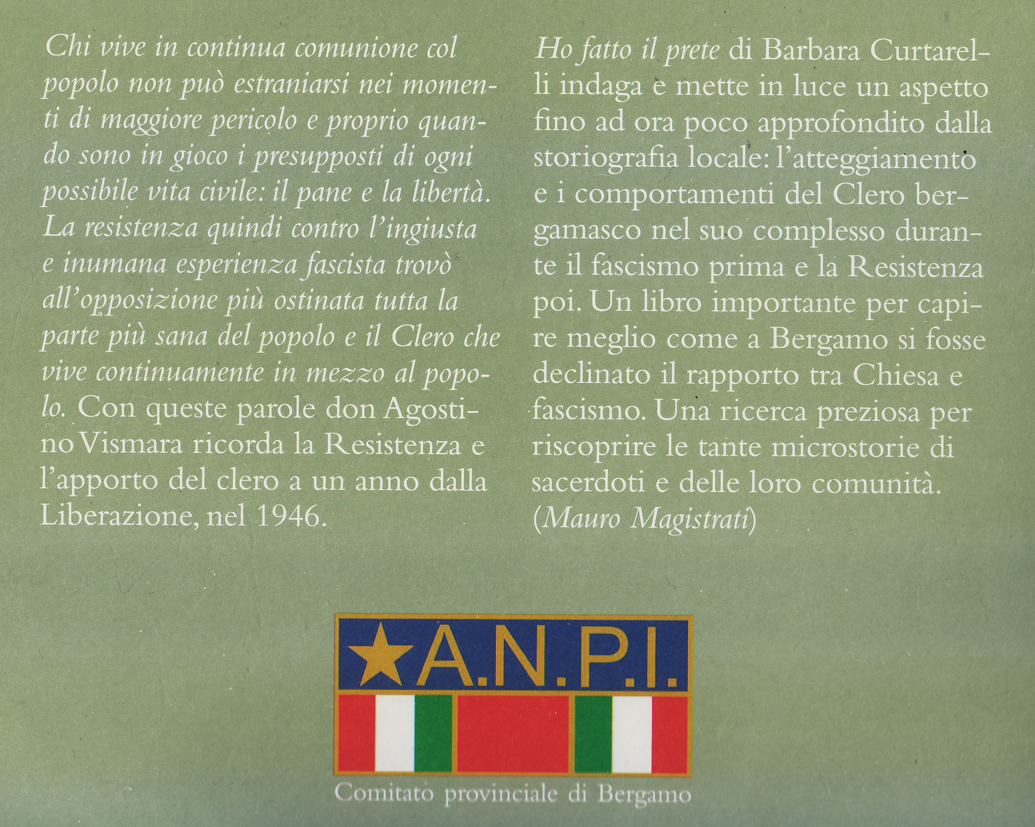

Slide 6
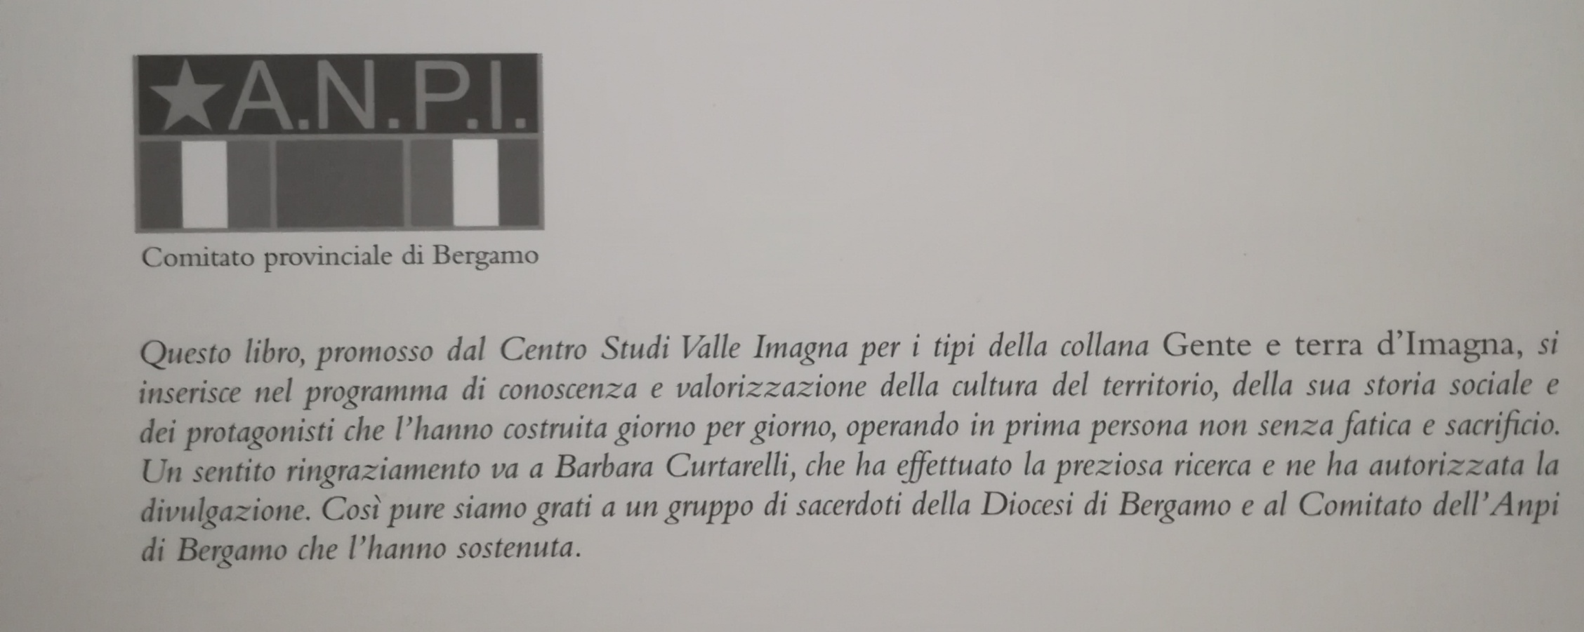

Slide 7
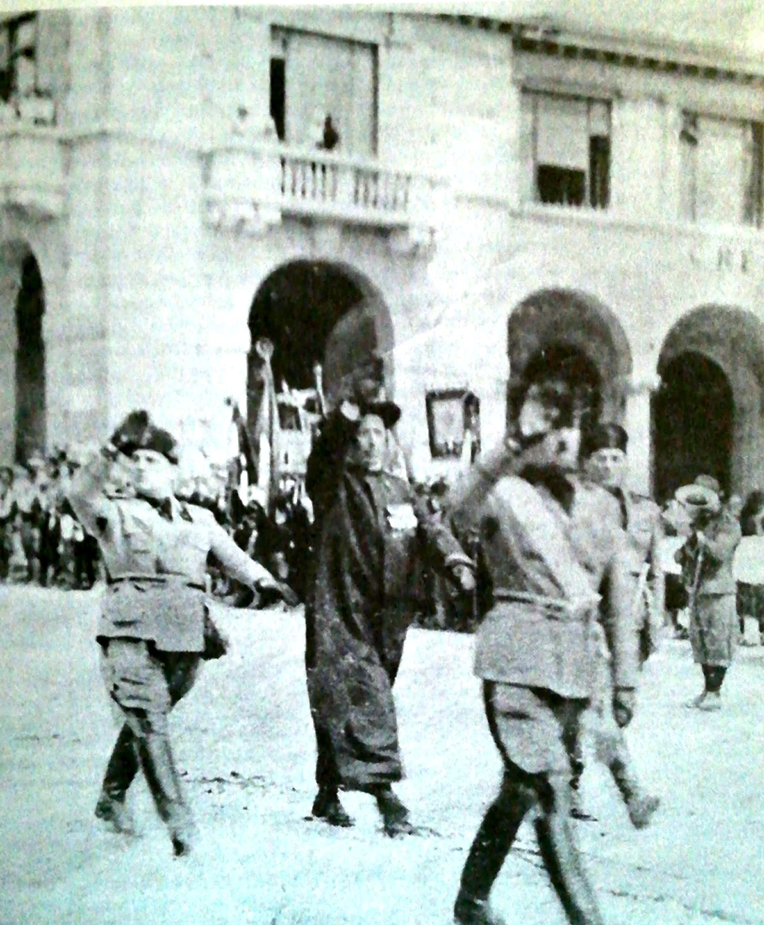
Bergamo, sfilata della XIV Legione MVSM “Garibaldina”
Al centro don Giovanni Antonietti, cappellano della legione

Slide 8
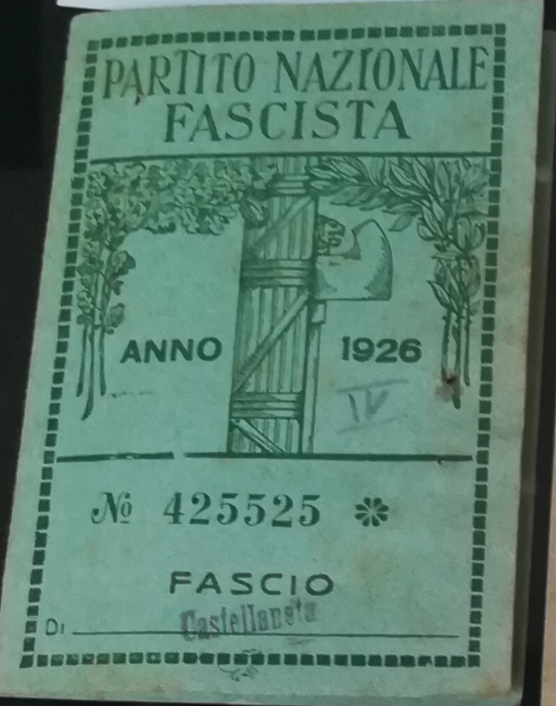

Slide 9
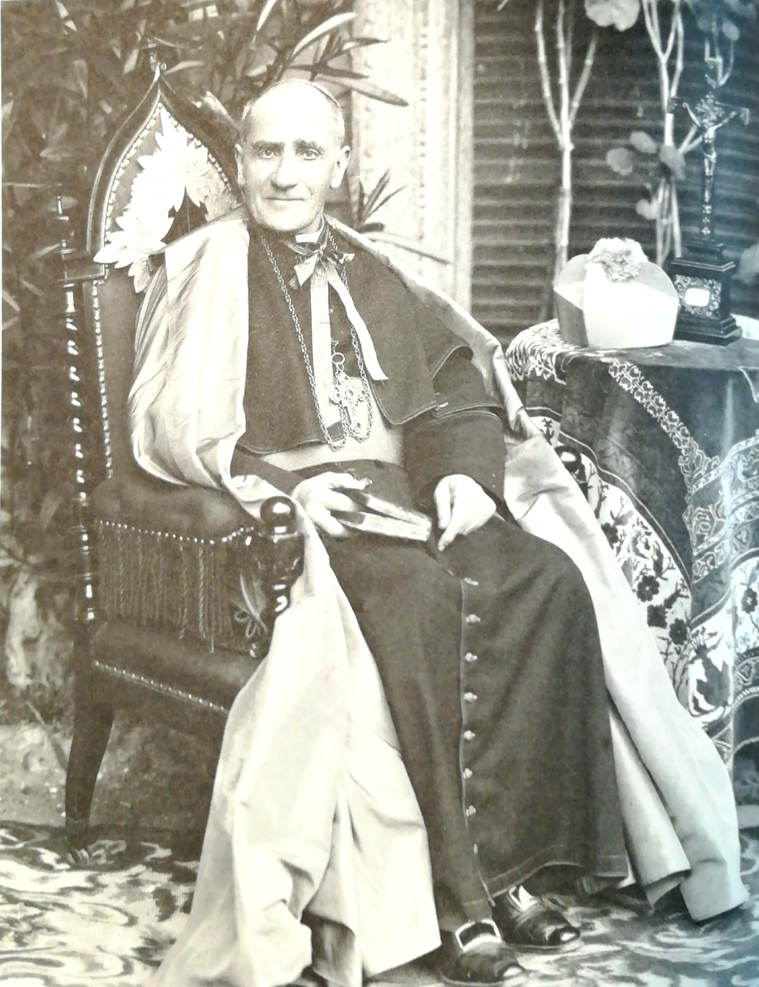
Luigi Maria Marelli (1858 -1936)
Vescovo di Bergamo
dal 1915 al 1934

Slide 10
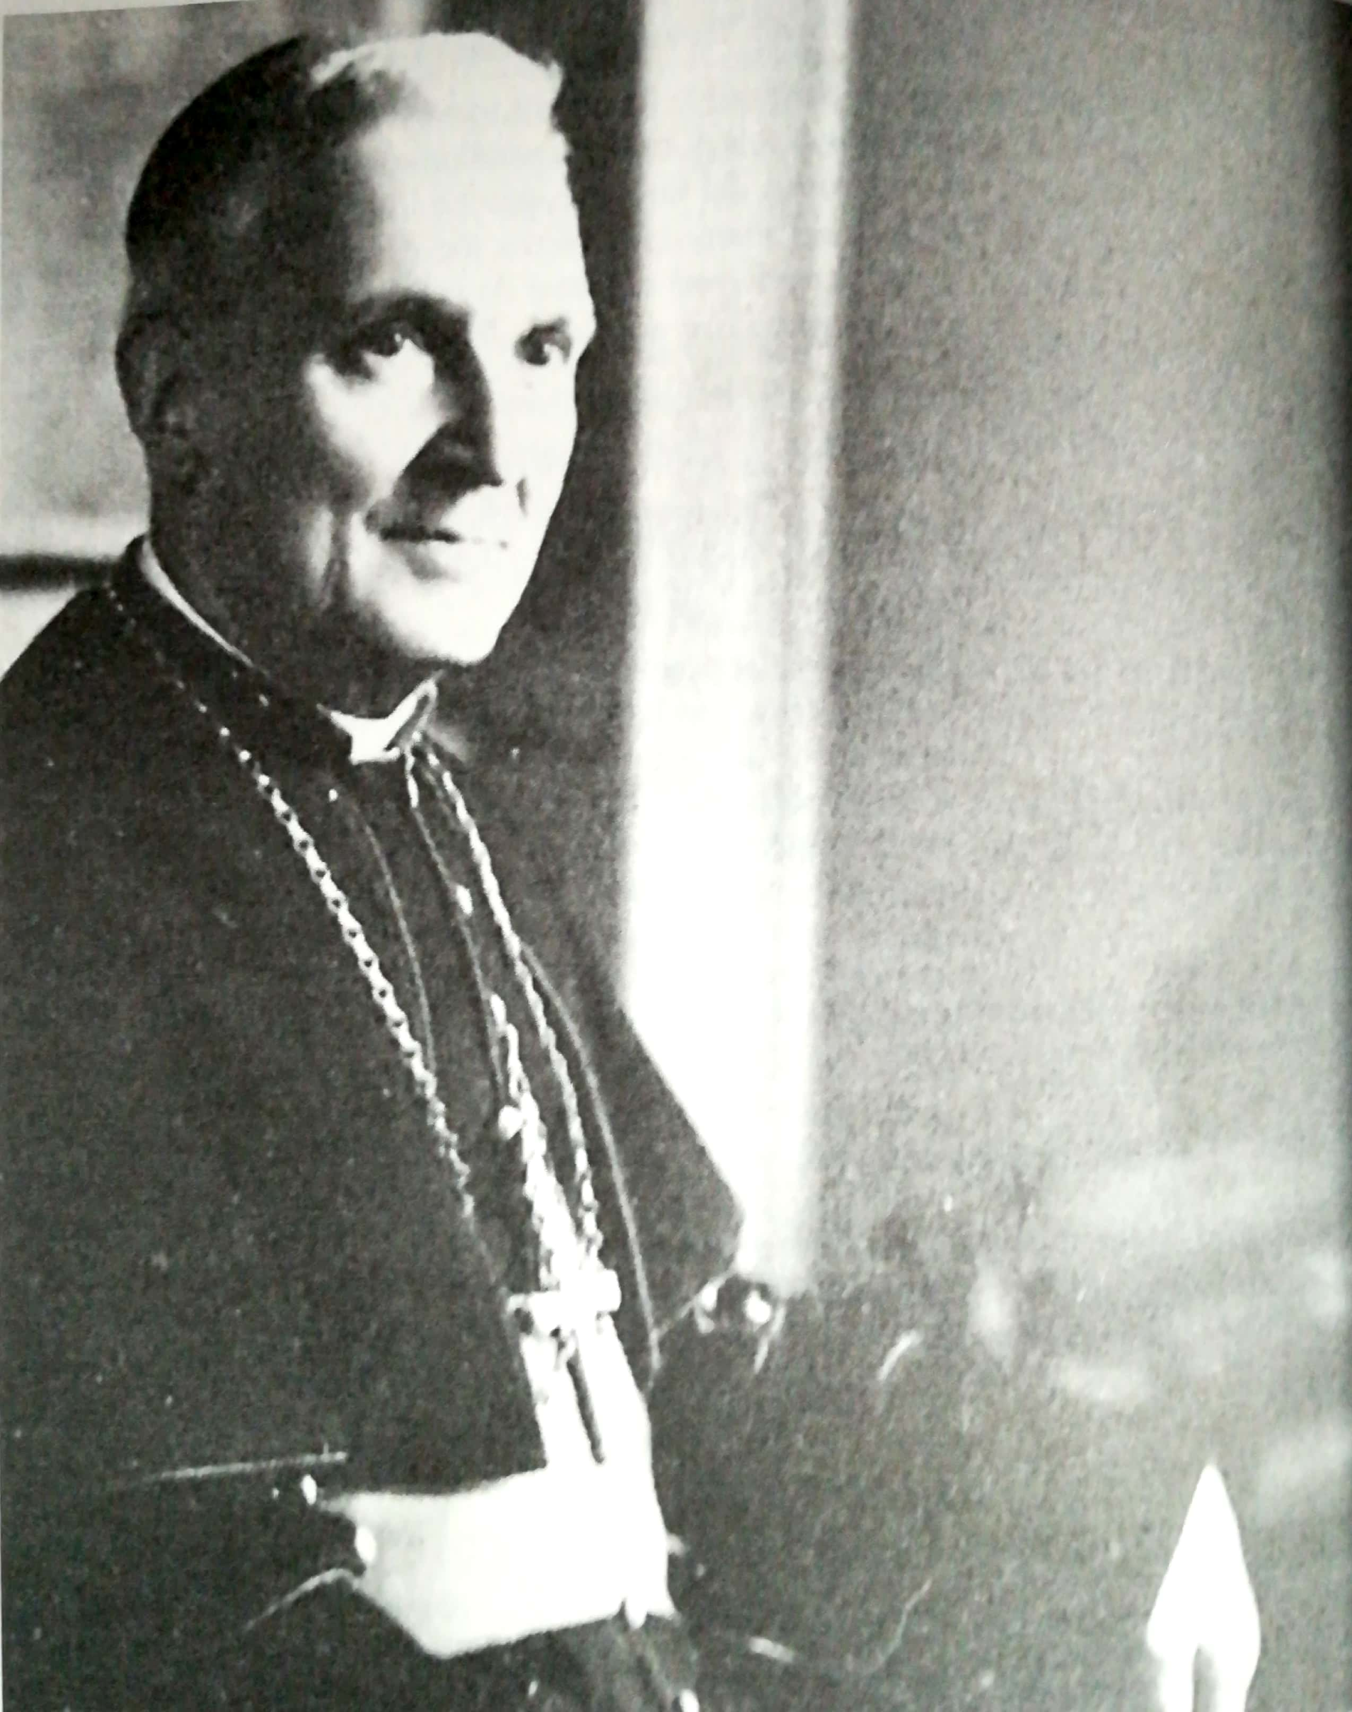
Adriano Bernareggi (1884 -1953)
vescovo di Bergamo
dal
1936 al 1953

Slide 11
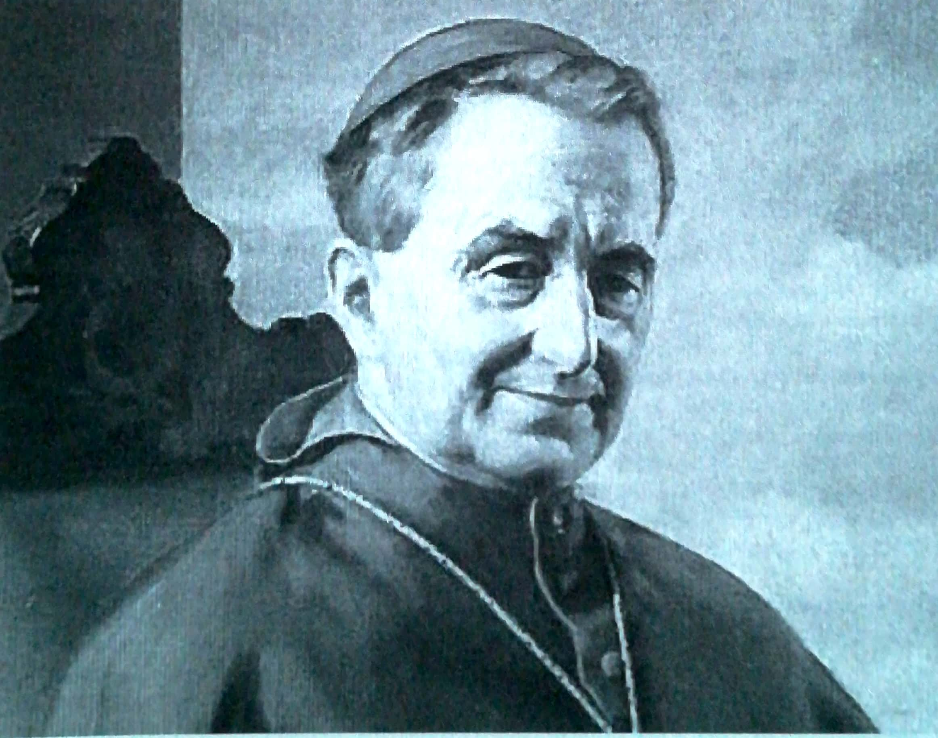
Il Vescovo di Brescia Giacinto Tredici
1880 1964

Slide 12
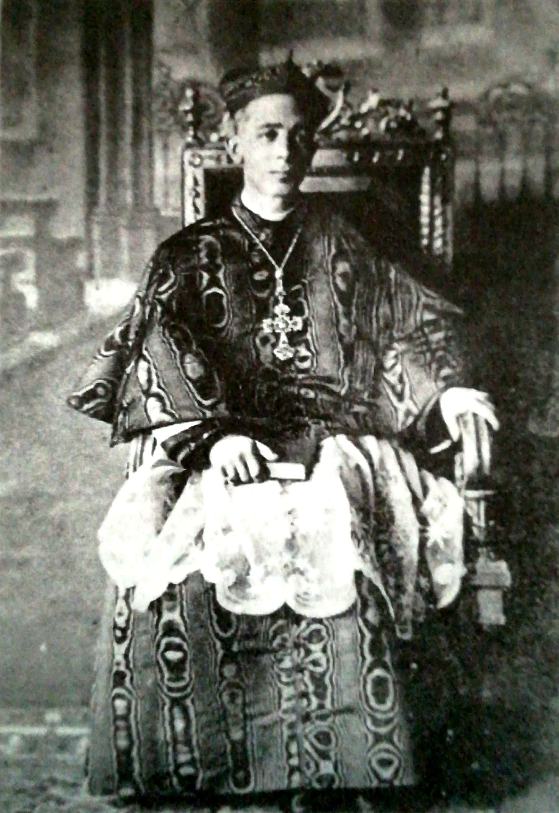
Ildefonso Schuster 1880-1954
Arcivescovo di Milano dal 1929 alla morte

Slide 13
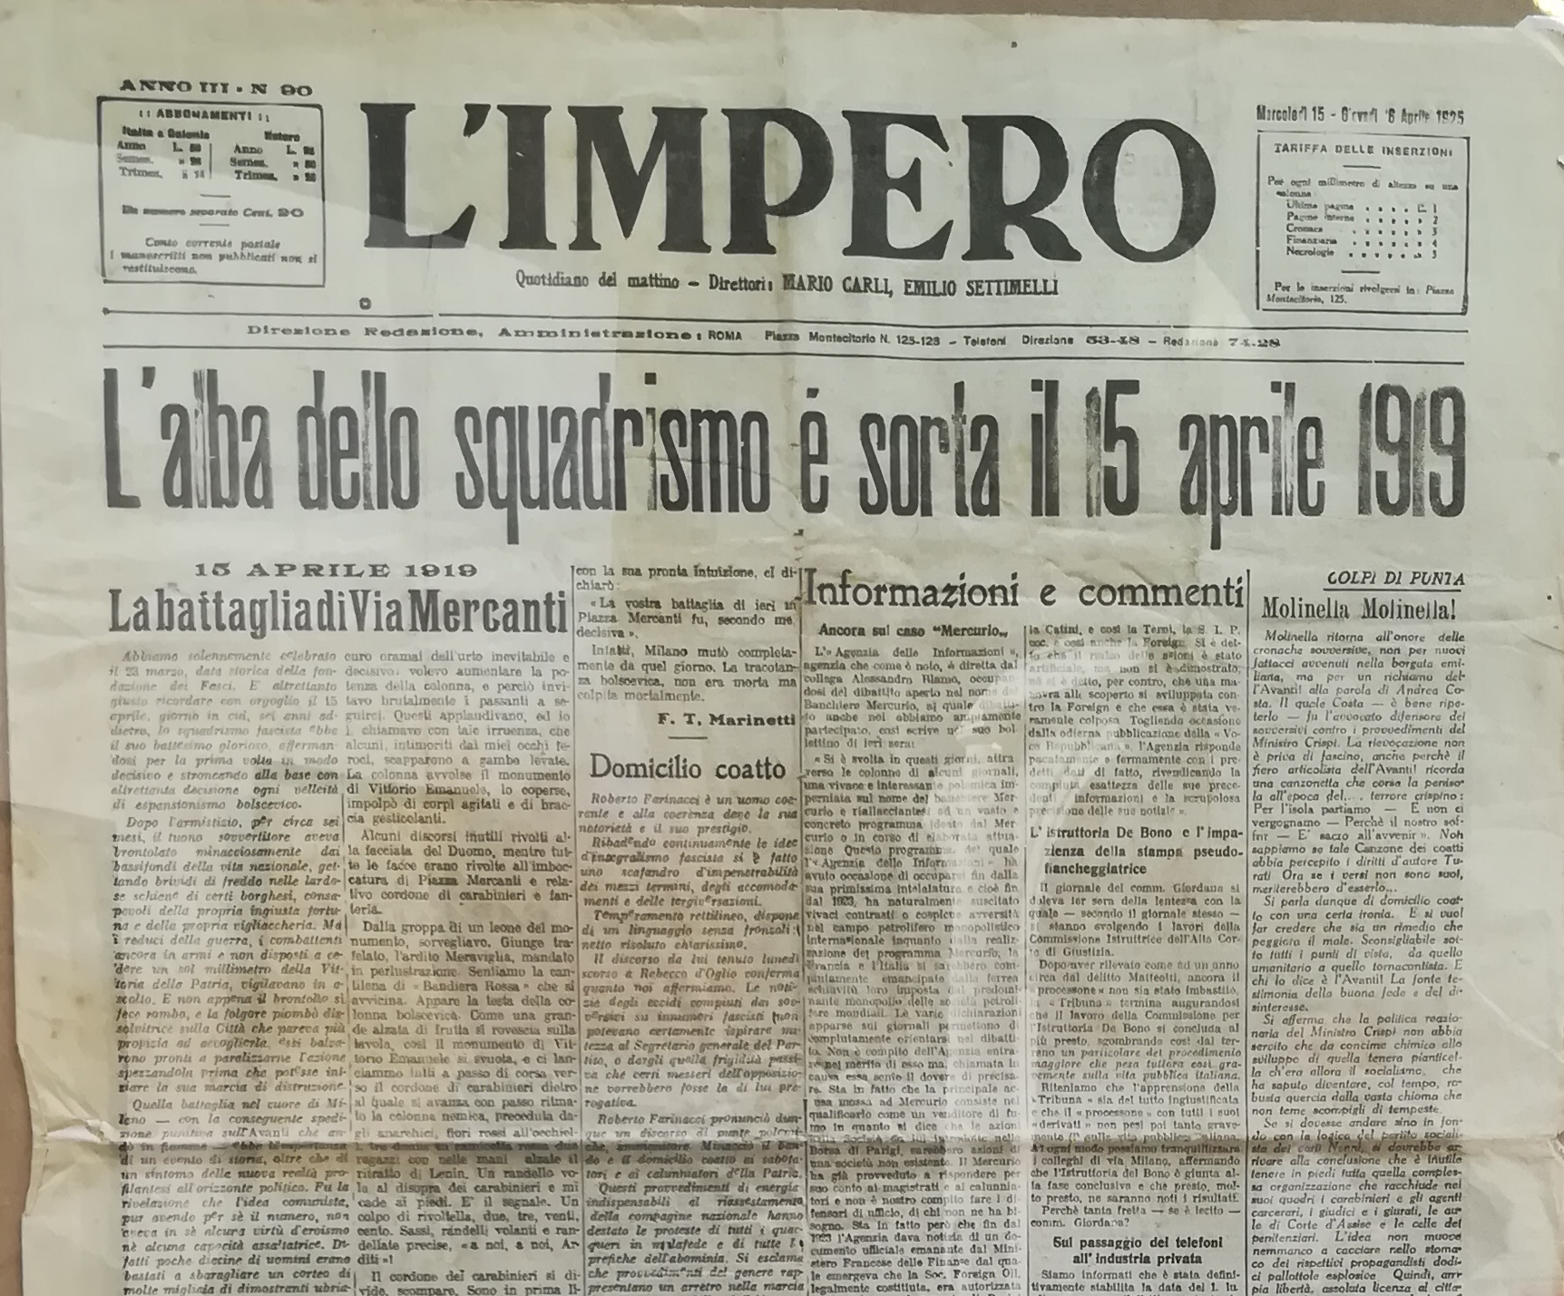

Slide 14
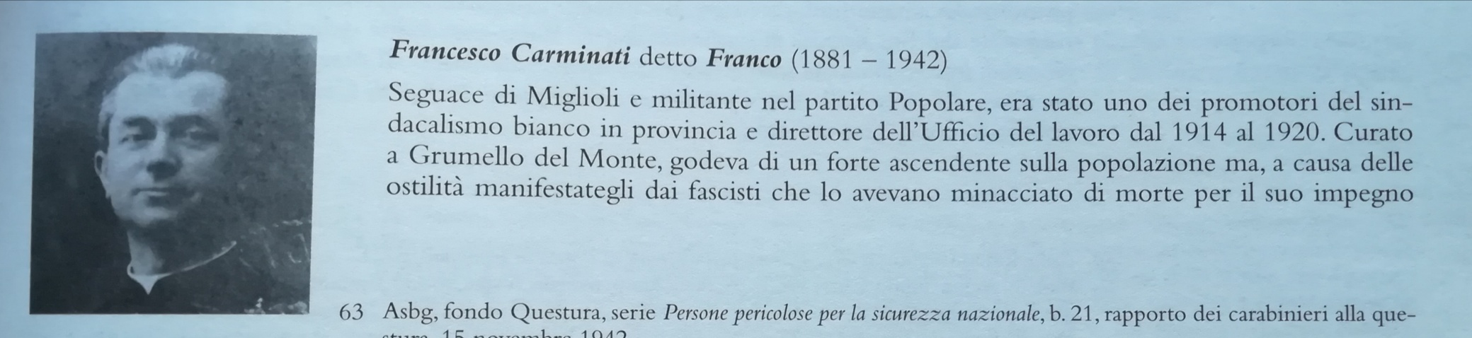
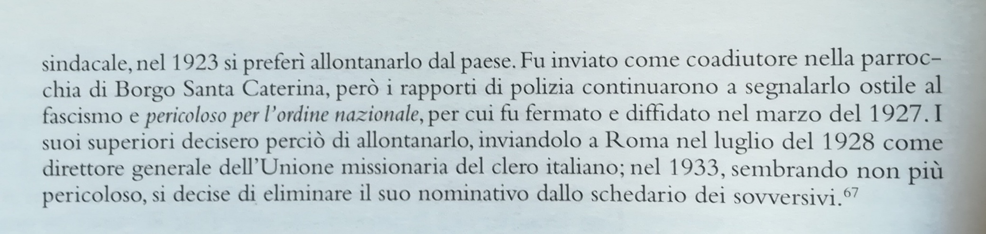
Francesco Carminati detto Franco
(Romano di Lombardia 1881 - Roma 1942)

Slide 15
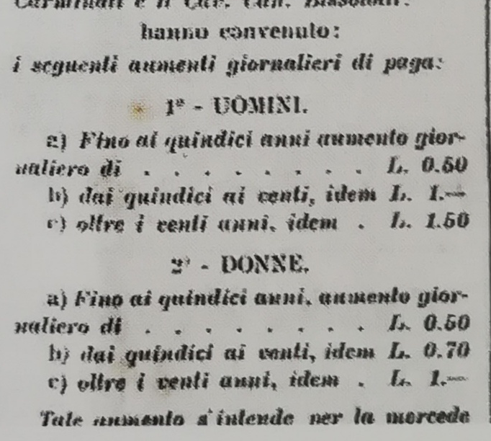


Slide 16
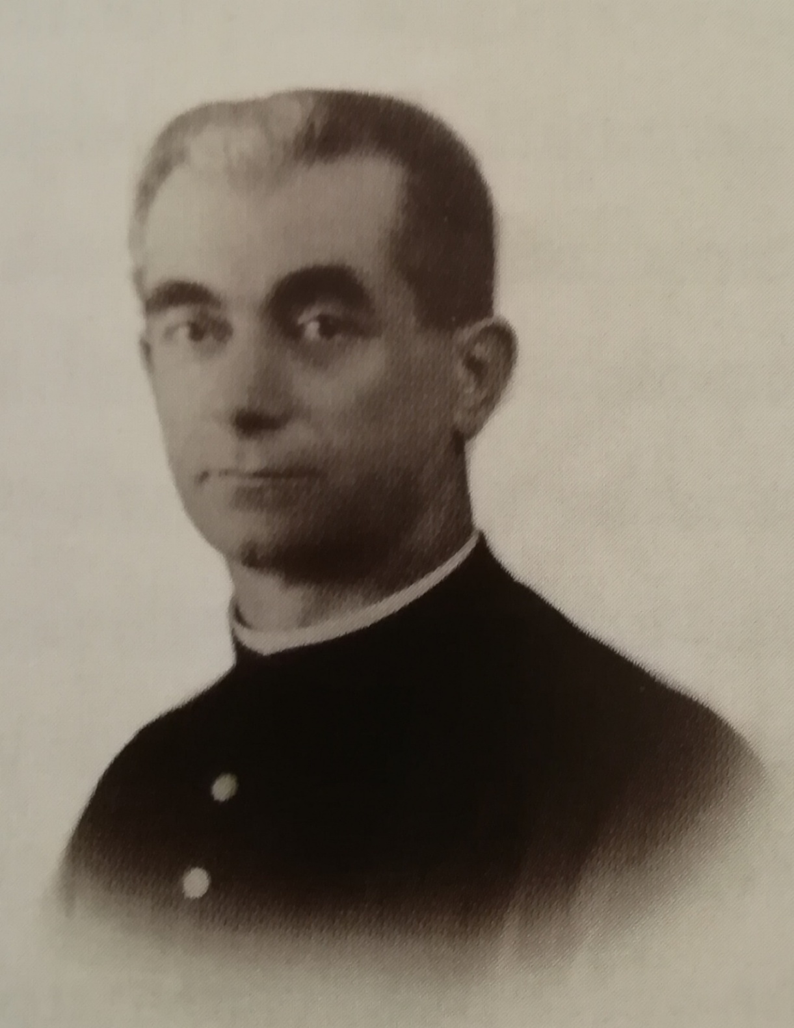
Don Franco Carminati
Romano 1881 Roma 1942
protagonista nell’organizzazione dei lavoratori Bottonieri e Agricoli a Grumello e in provincia di Bergamo, creando le basi culturali del futuro Sindacato Cattolico

Slide 17
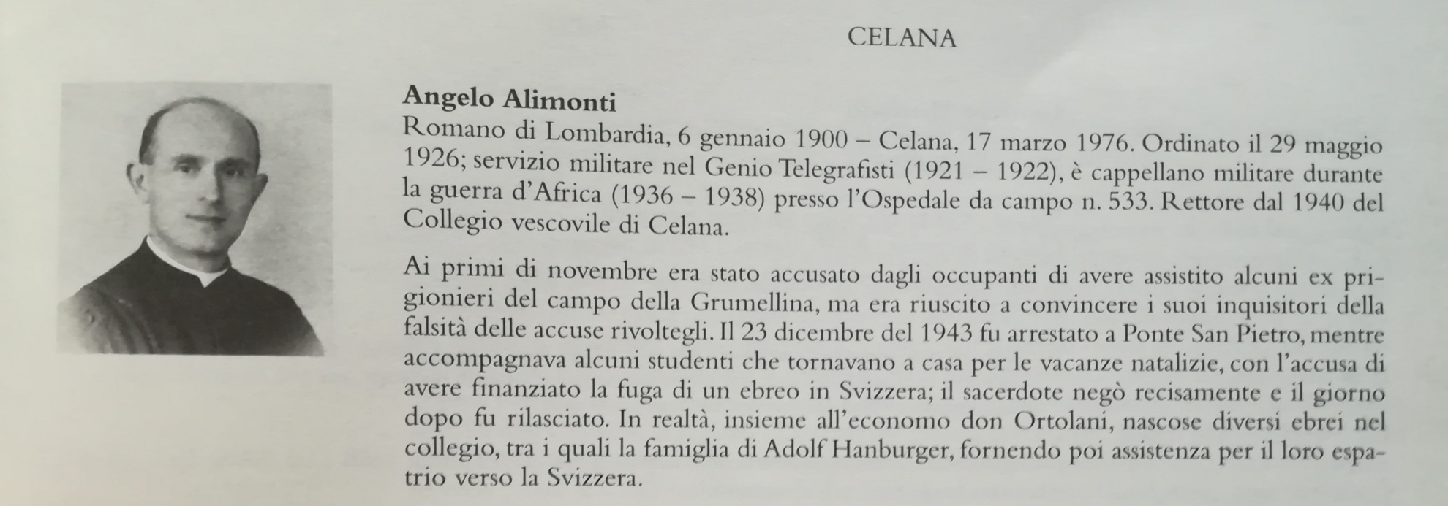
Angelo Alimonti
(Romano di Lombardia 1900 - Celana 1976)

Slide 18
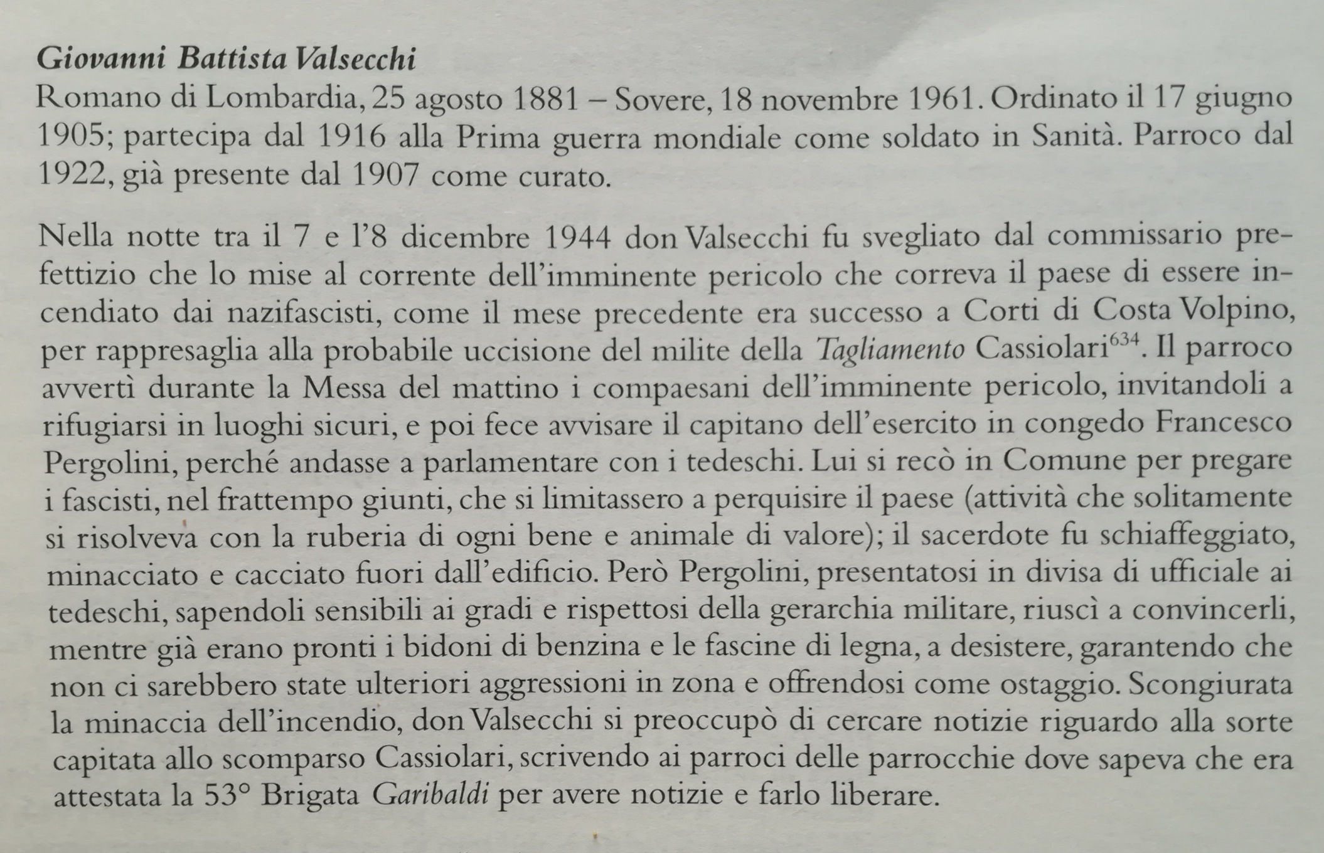
Giovanni Battista Valsecchi
(Romano di Lombardia 1881 – Sovere 1961)

Slide 19
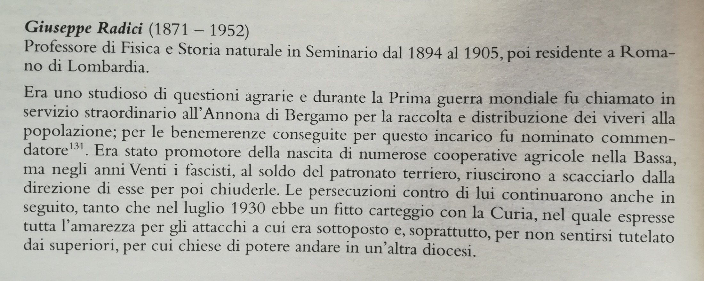
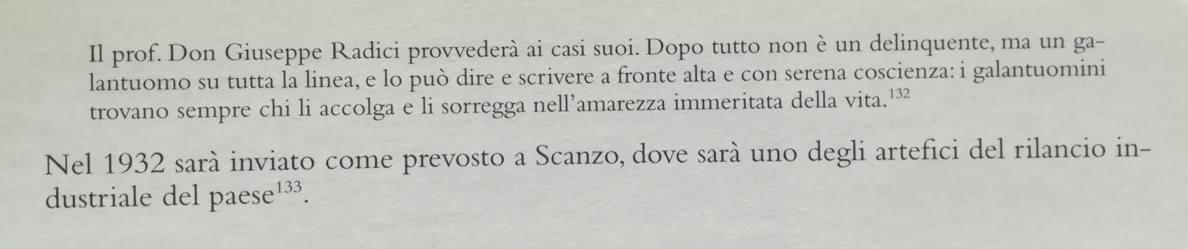
Giuseppe Radici 1871 - 1952

Slide 20
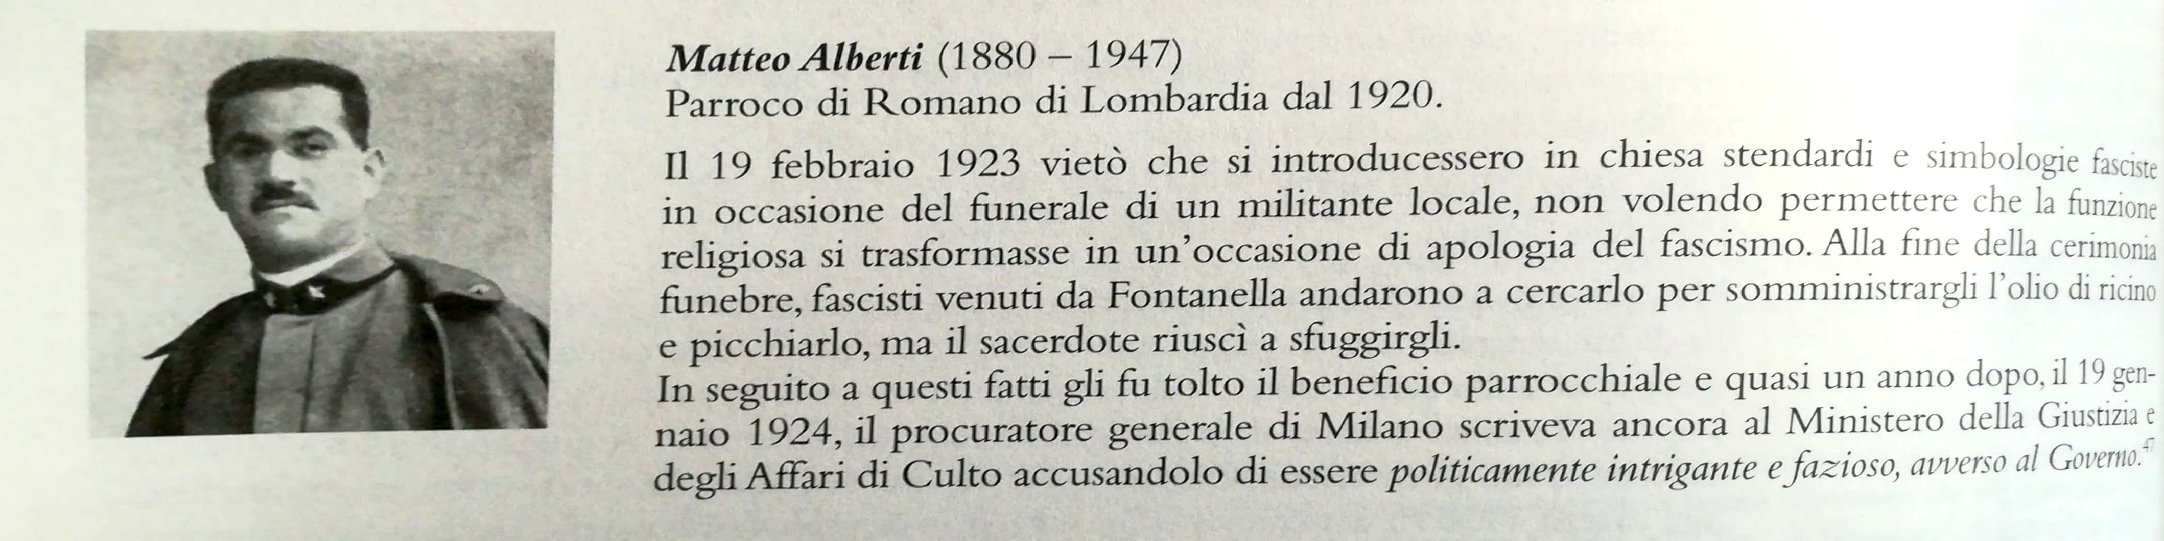
Don Matteo Alberti 1880 1947
Parroco di Romano di Lombardia dal 1920

Slide 21
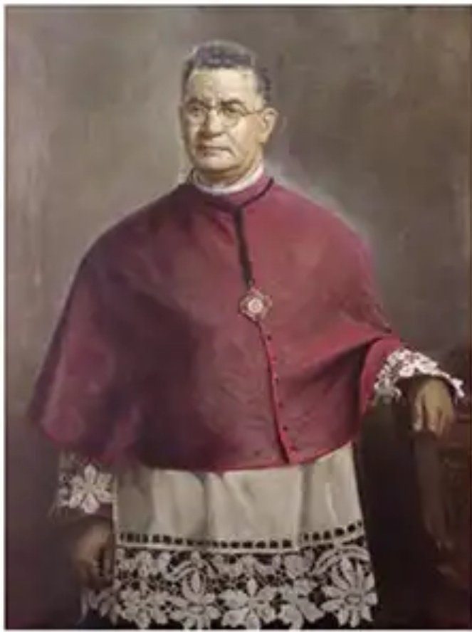
Matteo Alberti 1880 – 1947 Parroco a Romano dal 1920

Slide 22
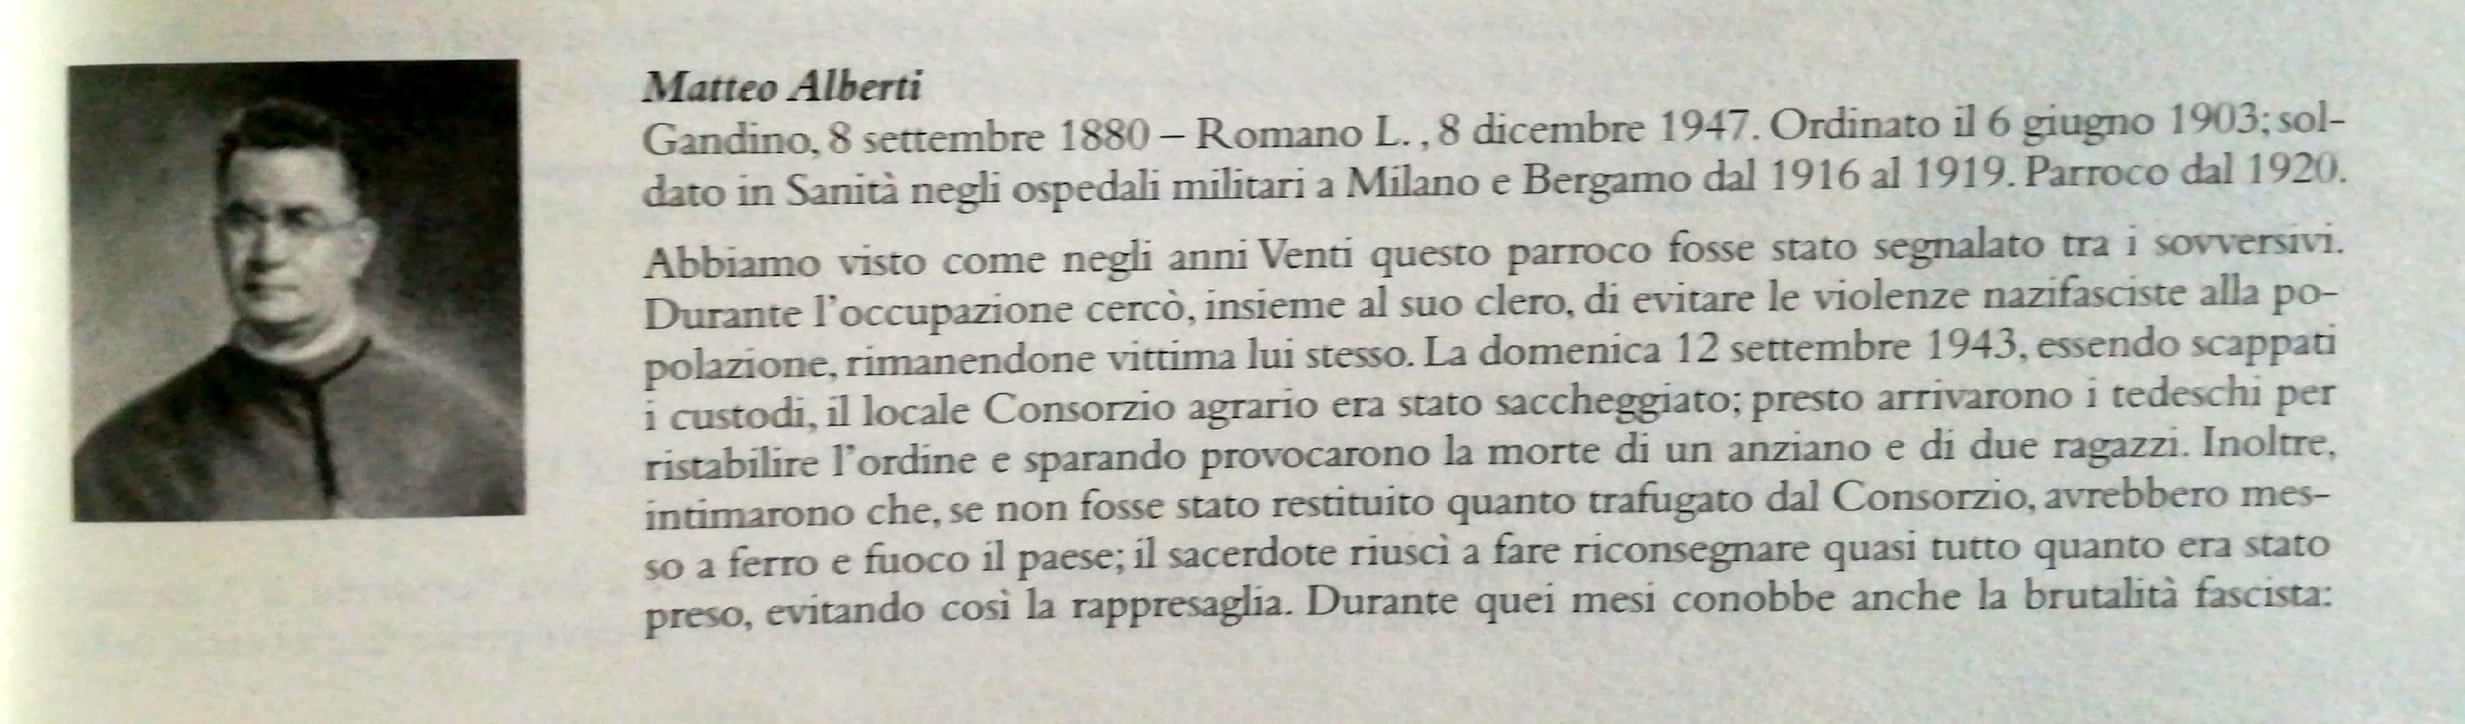
Don Matteo Alberti

Slide 23
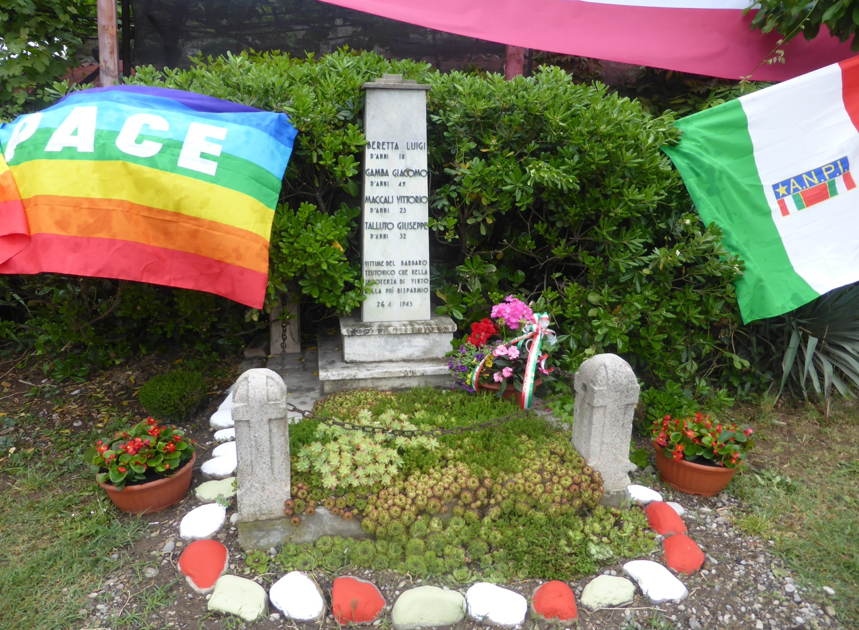
Un cippo sul luogo dello scontro commemora i 4 patrioti romanesi caduti nell’evento di cui don Alberti fu protagonista.

Slide 24
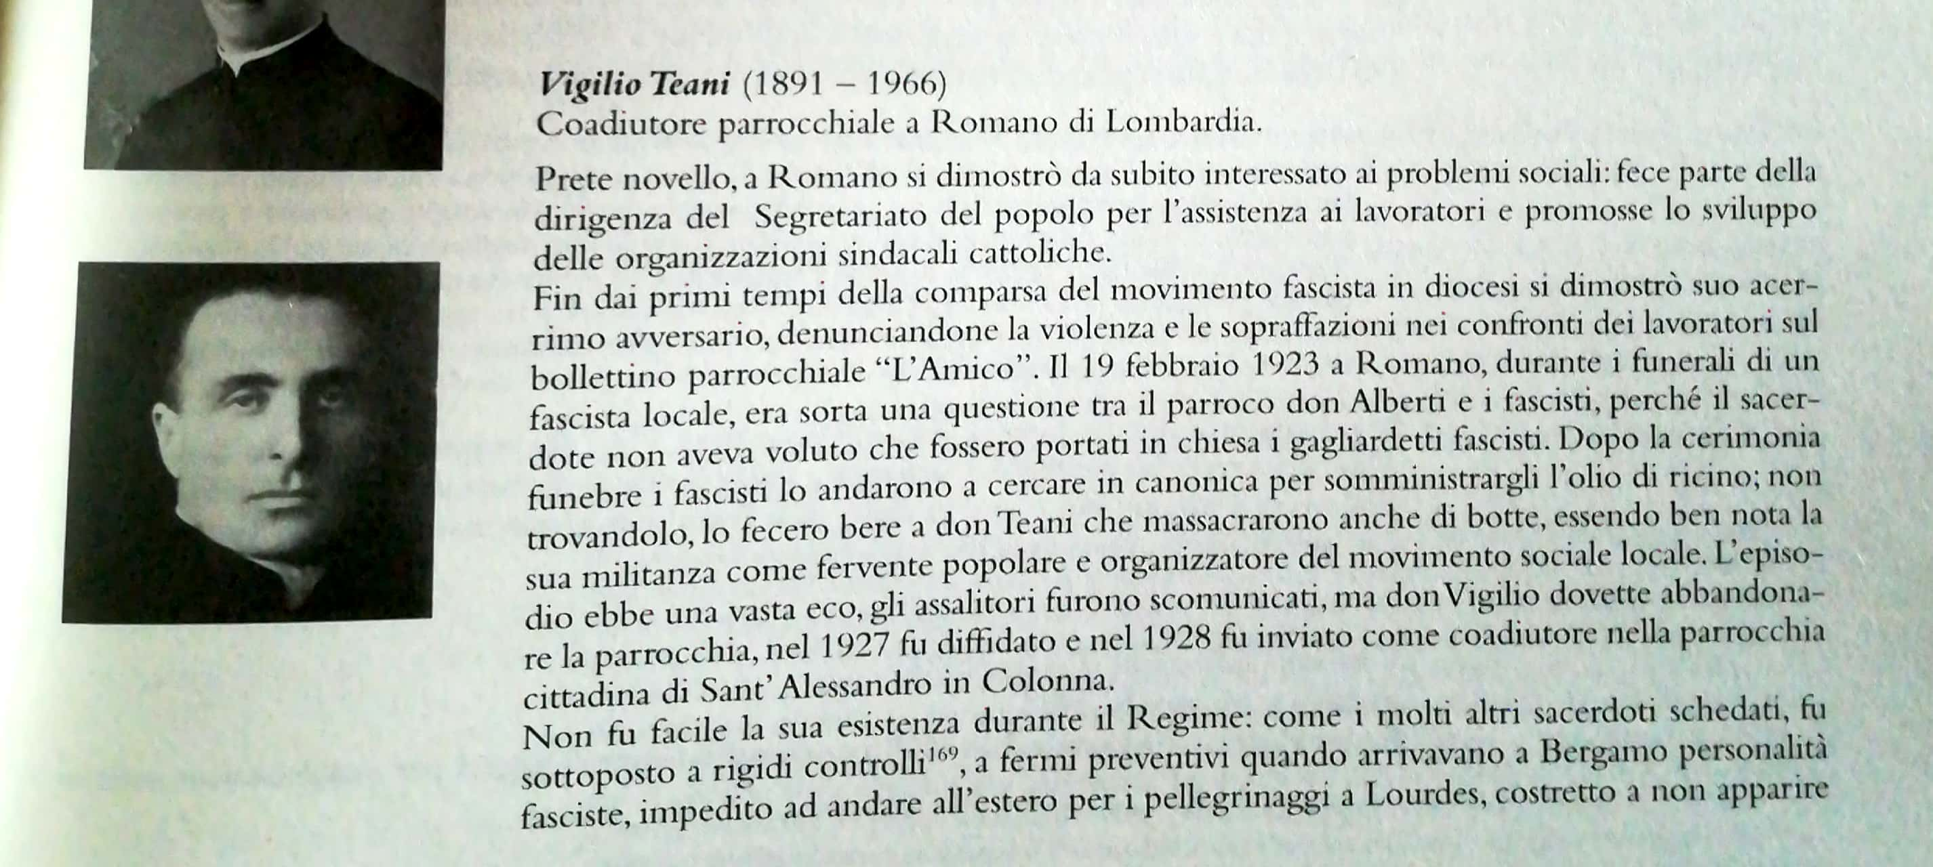
Vigilio Teani 1891 1966
Coadiutore parrocchiale
a Romano di Lombardia

Slide 25
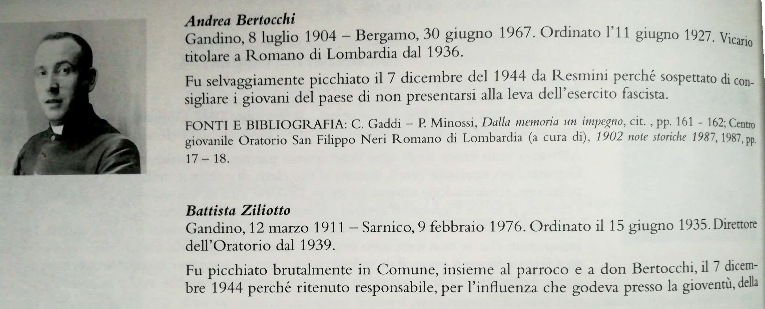
Andrea Bertocchi 1904 – 1967, Vicario titolare a Romano di Lombardia dal 1936
Battista Ziliotto 1911 1976, direttore dell’ Oratorio dal 1939

Slide 26
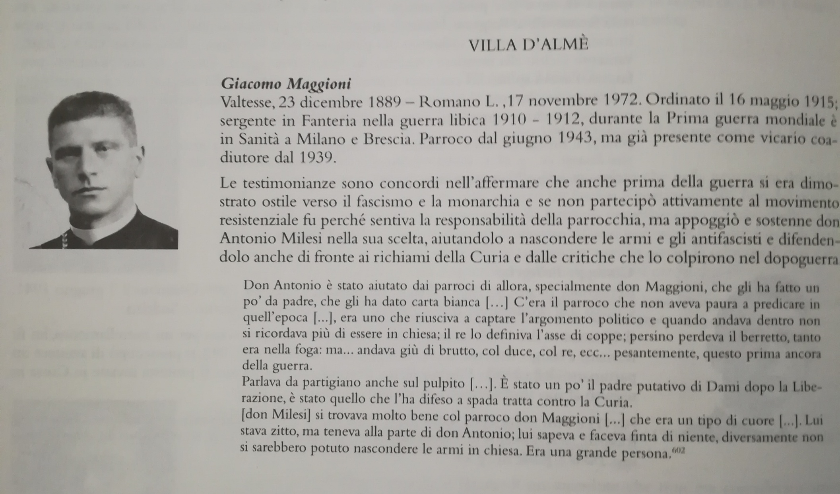
Giacomo Maggioni 1889 – 1972
Parroco a Romano di Lombardia dal 1948

Slide 27
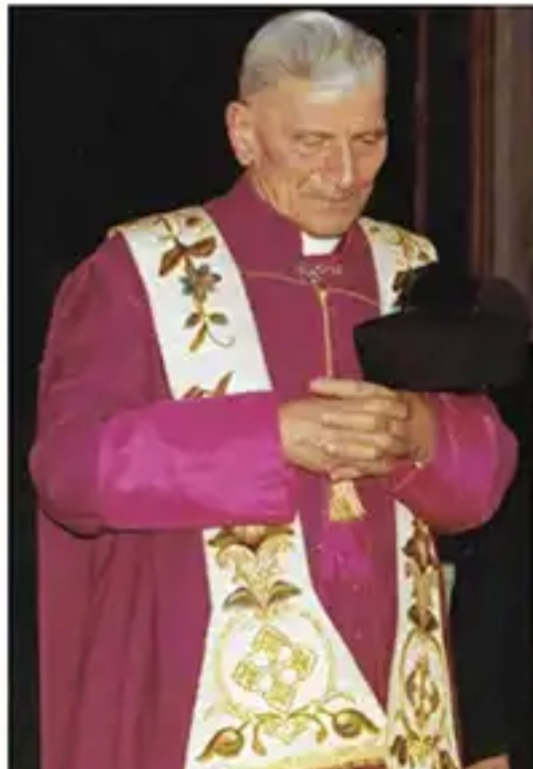
Don Giacomo Maggioni, 1889 1972,
Parroco a Romano
dal 1948

Slide 28
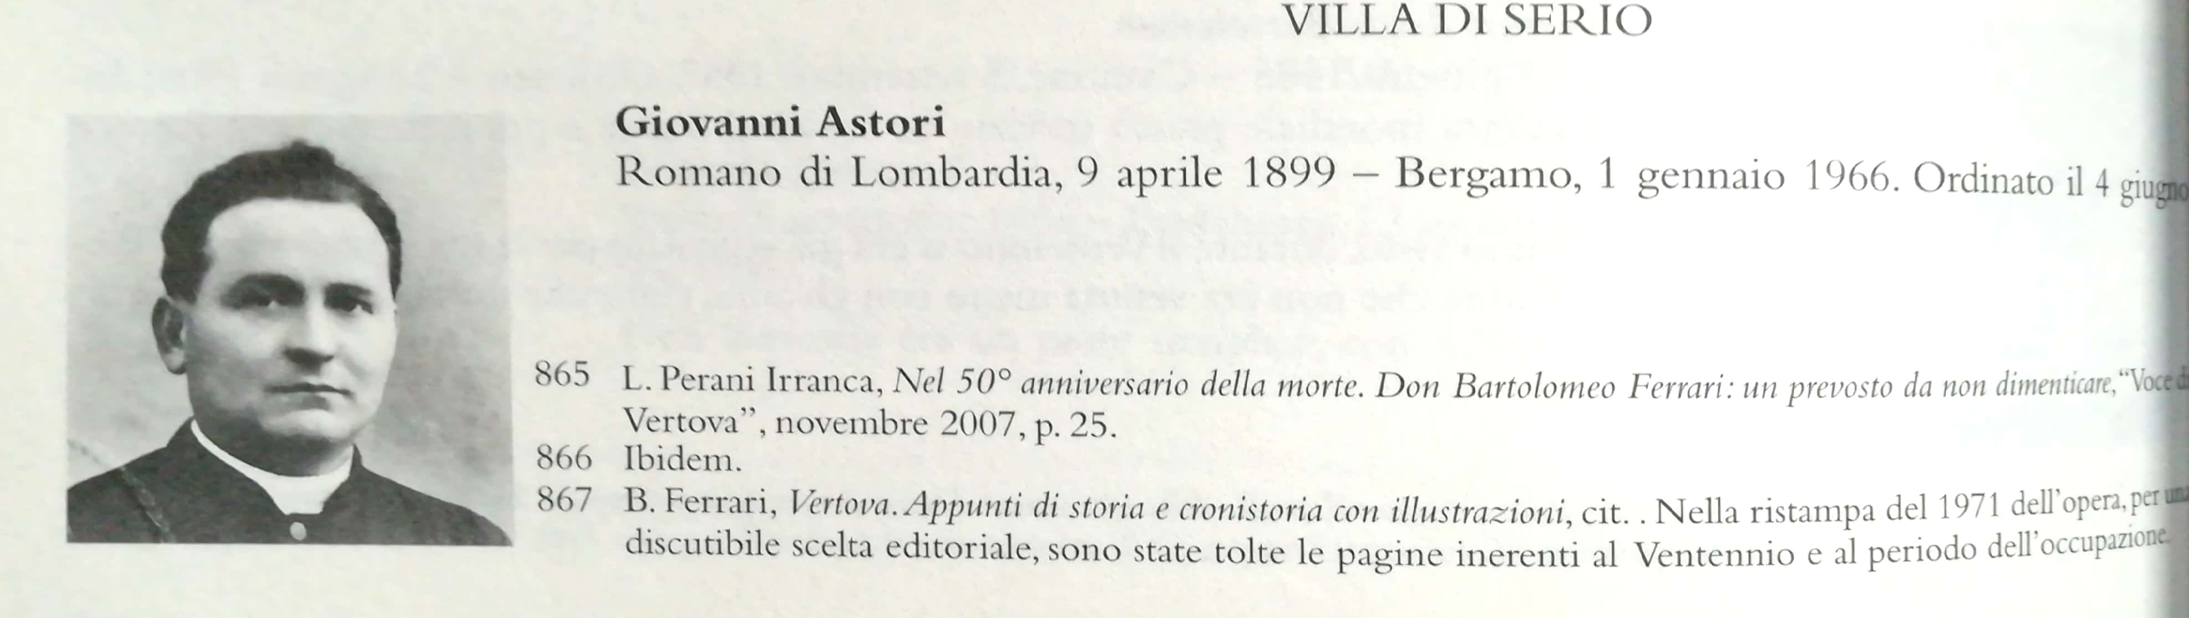
Giovanni Astori 1899 - 1966

Slide 29
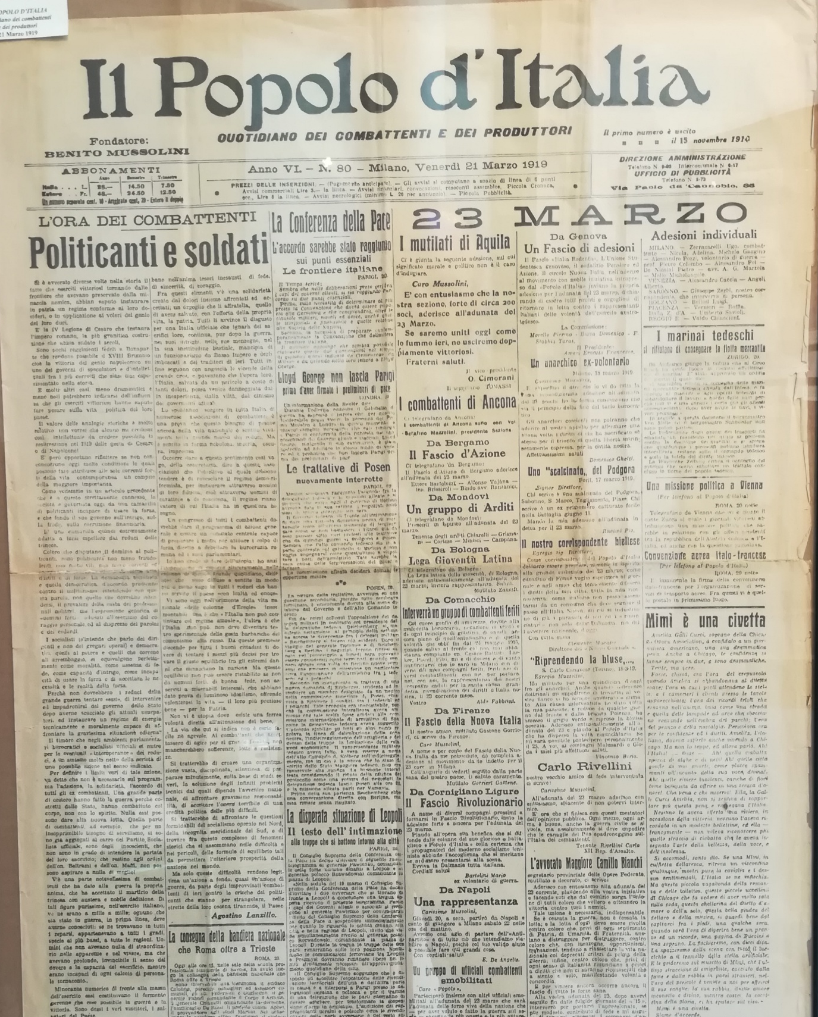


Slide 30
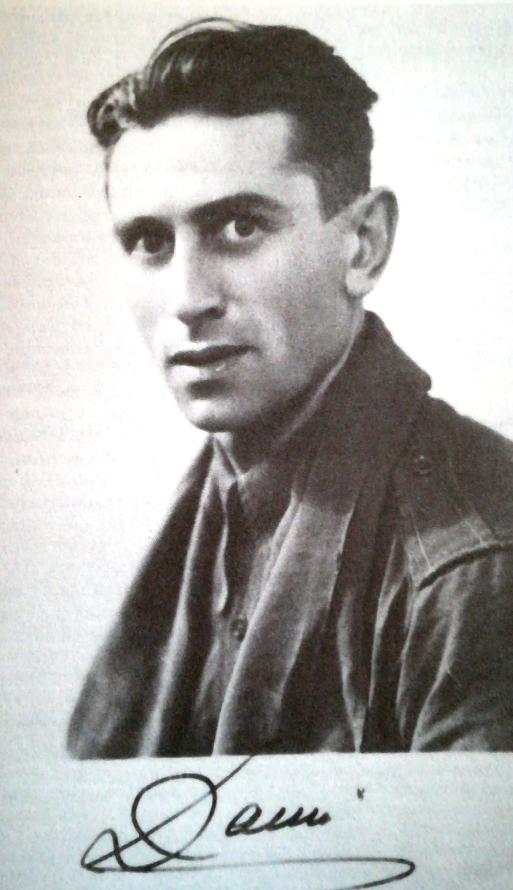
Don Antonio Milesi

Slide 31
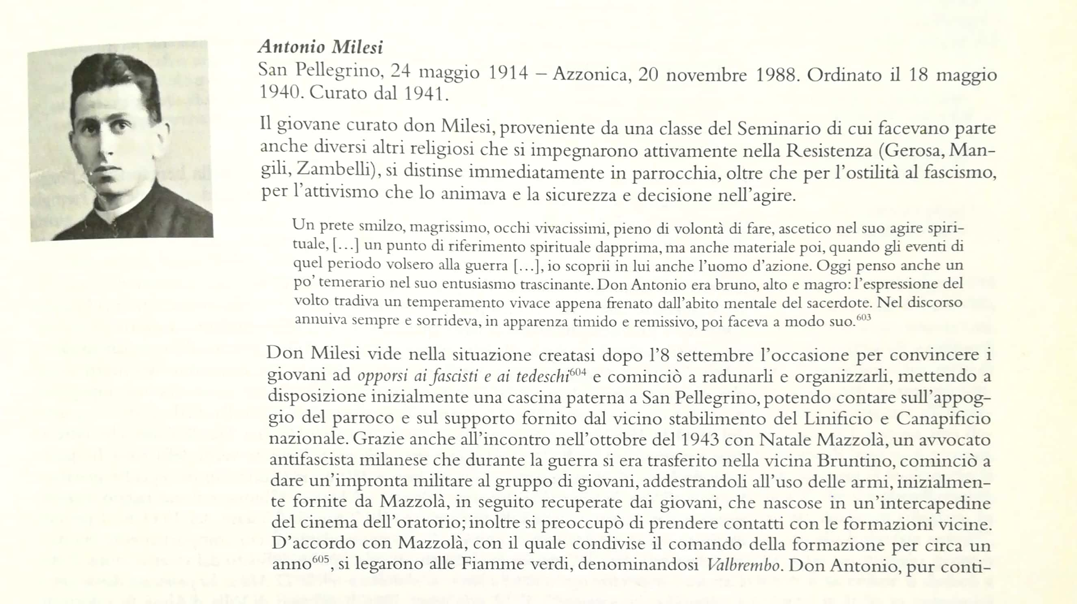
Don Antonio Milesi 1914 - 1988

Slide 32
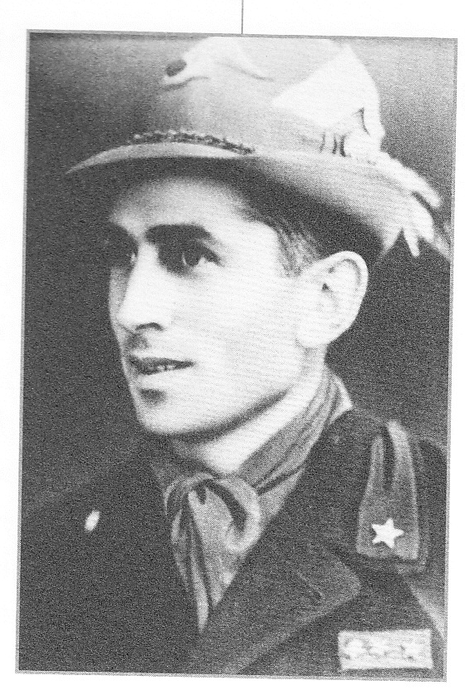
Don Antonio Milesi “Dami” comandante della
formazione Fiamme Verdi “Valbrembo”

Slide 33
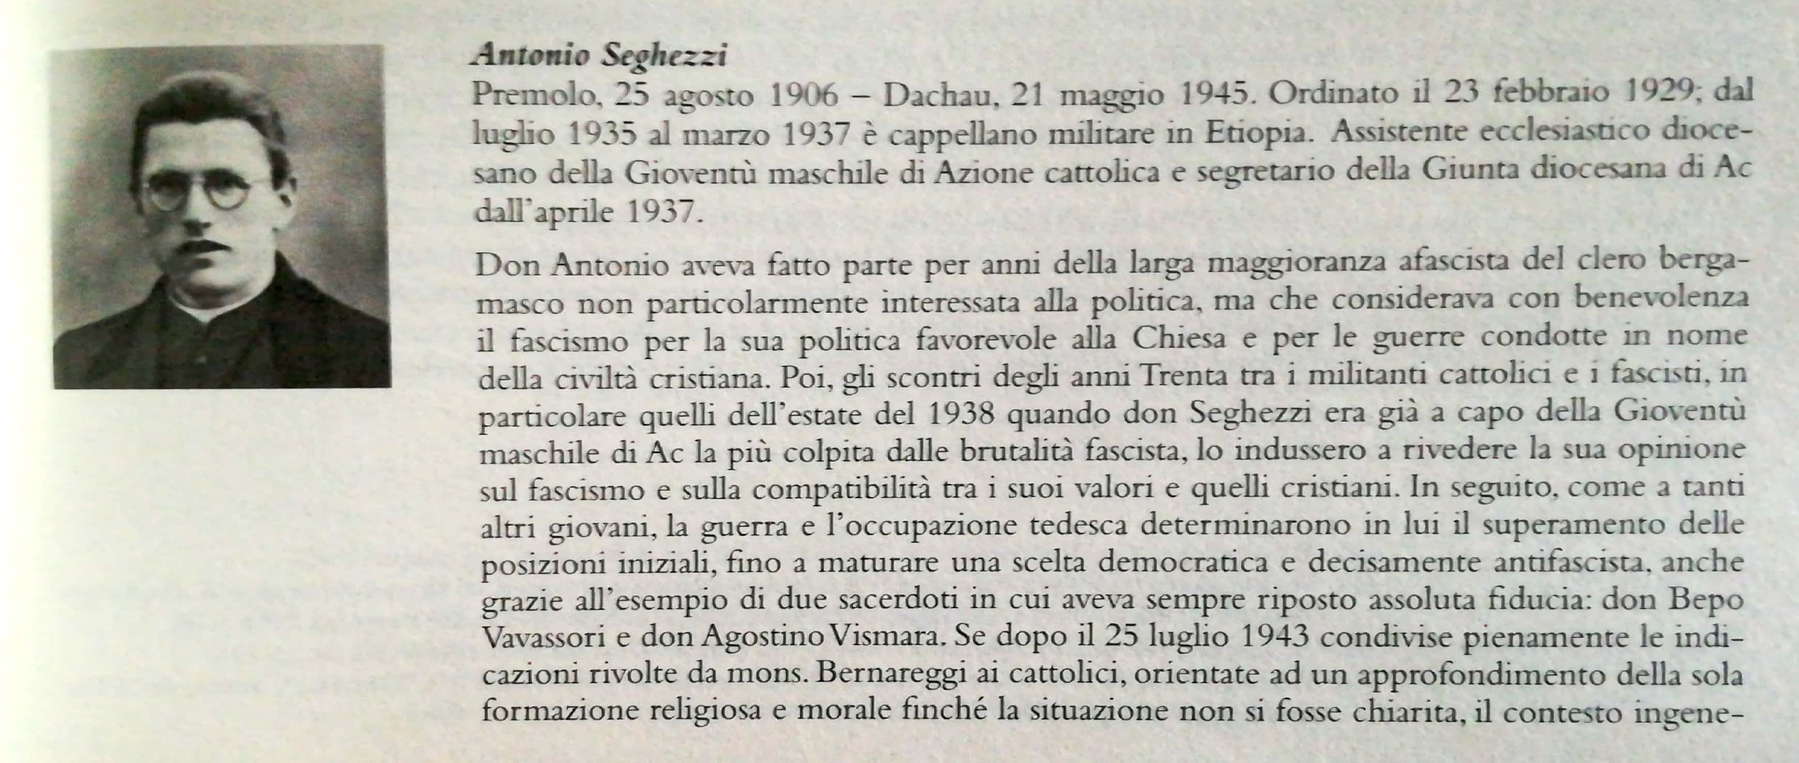
Antonio Seghezzi 1906 1945

Slide 34
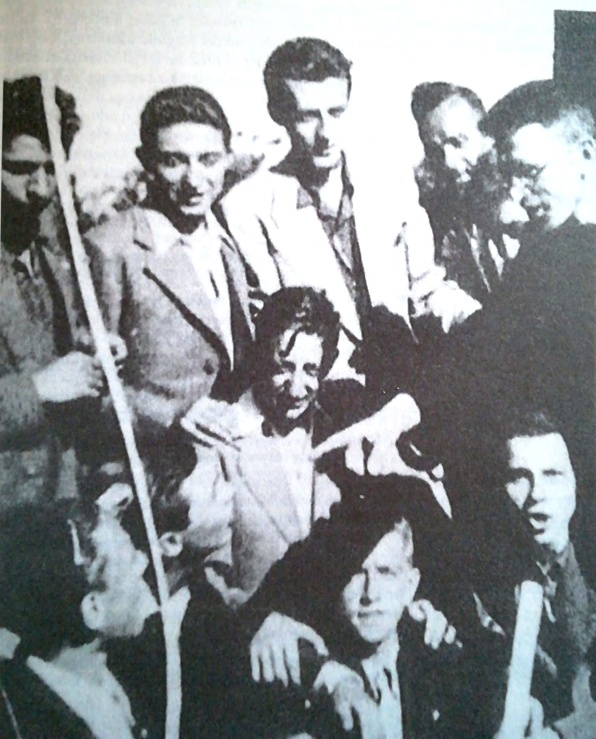
Don Seghezzi tra i suoi ragazzi

Slide 35
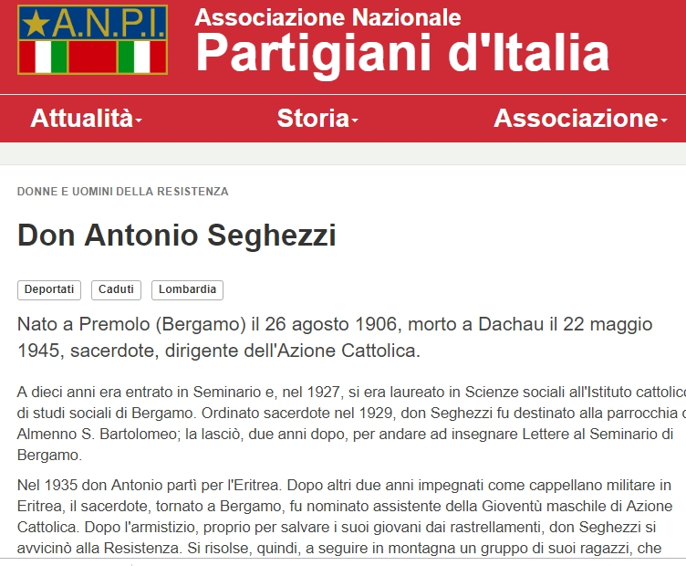

Slide 36
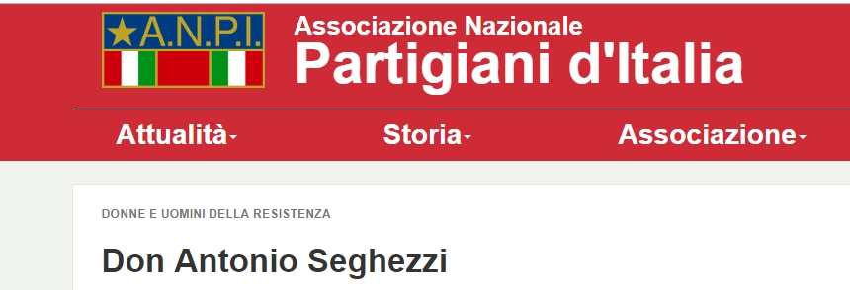
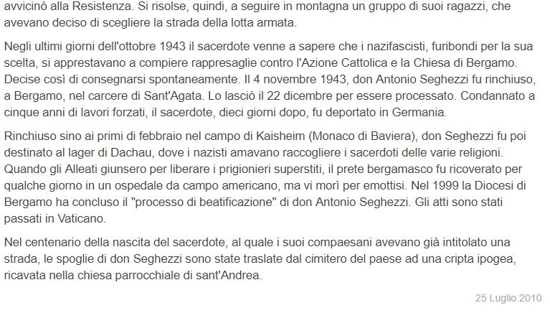

Slide 38
Giovanni Mangili 1915 1982

Slide 39
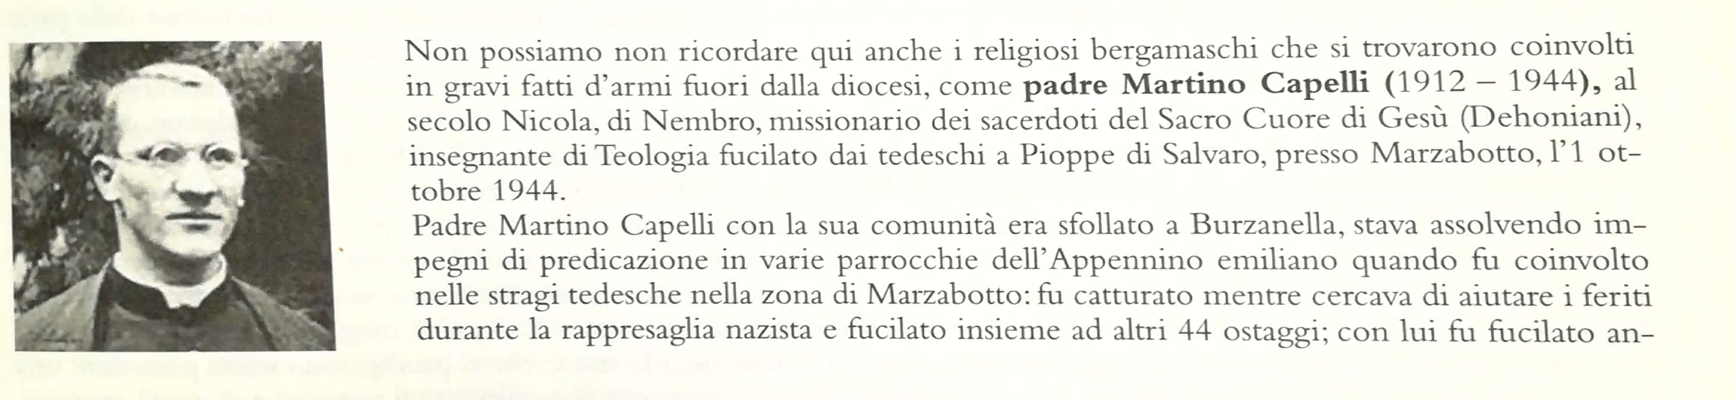
Padre Martino Capelli 1912 1944, Fucilato A Marzabotto
insieme agli ostaggi

Slide 40
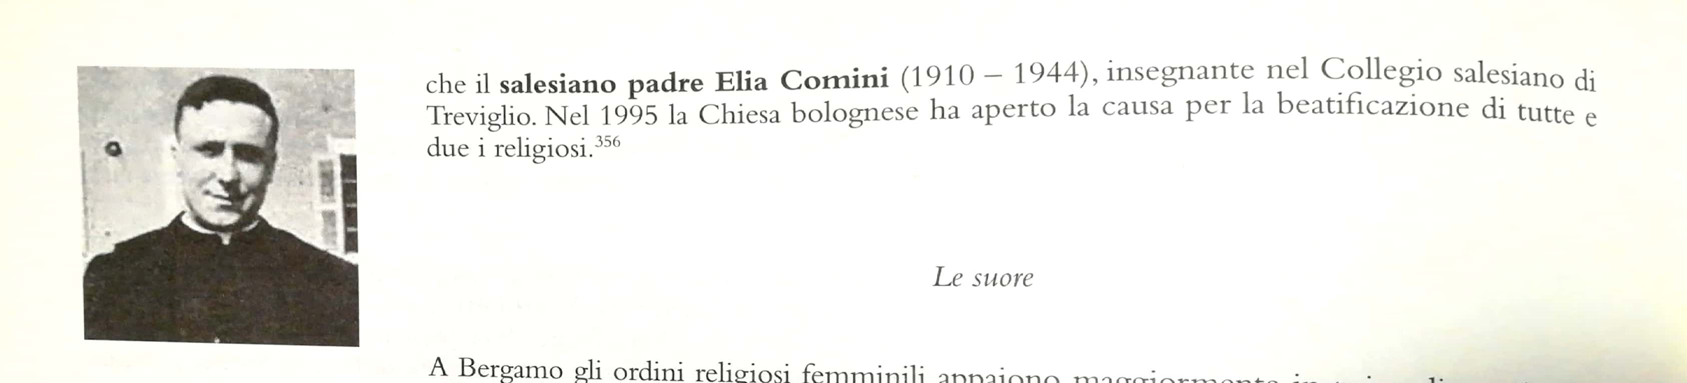
Padre Elia Comini 1910 1944, fucilato a Marzabotto

Slide 41
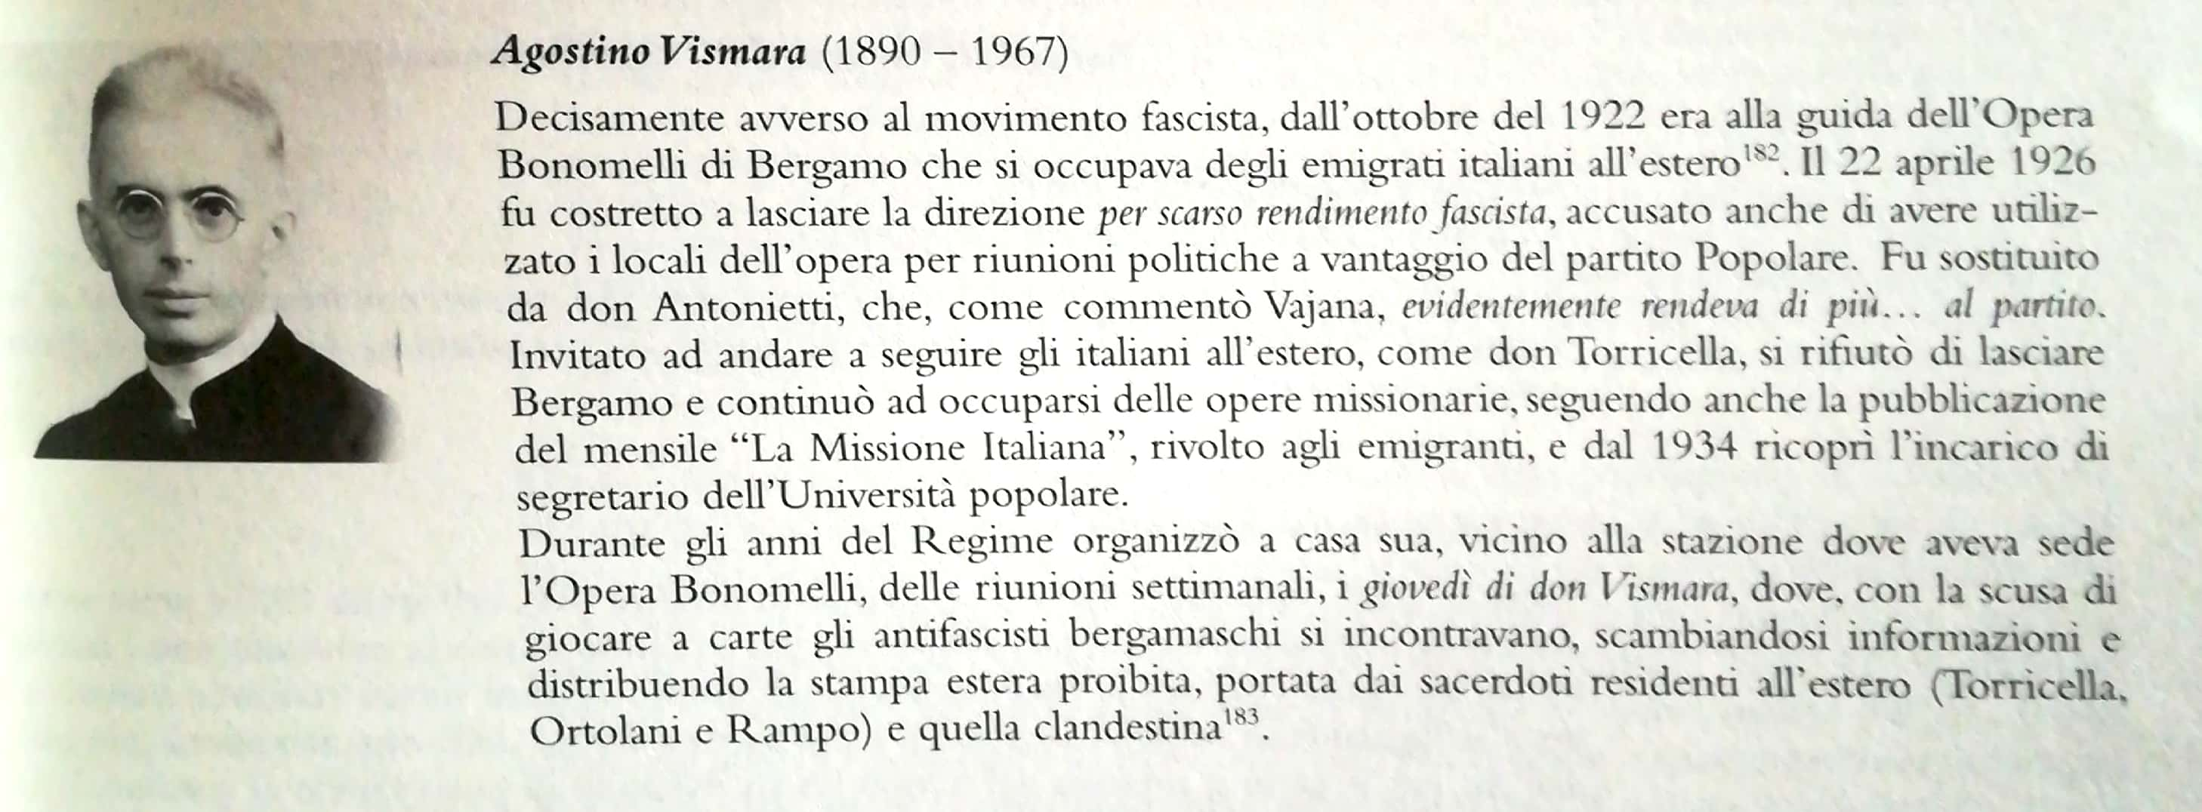
Agostino Vismara 1890 1967

Slide 42
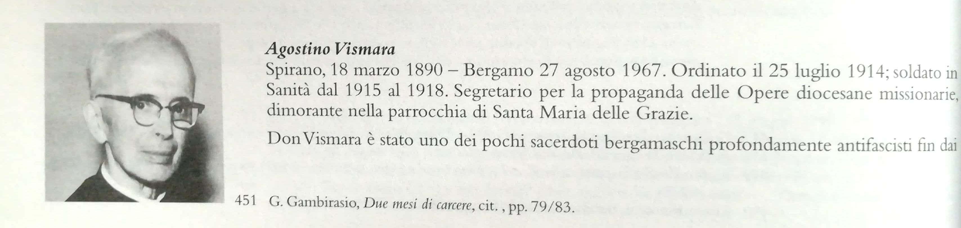
Agostino Vismara 1890-1967

Slide 43
Don Agostino Vismara
reduce da Dachau

Slide 44
a destra Don Moro con Don Primo Mazzolari

Slide 46
Bepo Vavassori 1888 1975

Slide 47
Mario Benigni 1914 - 1999

Slide 48
Piero Arrigoni 1914 - 2015

Slide 49
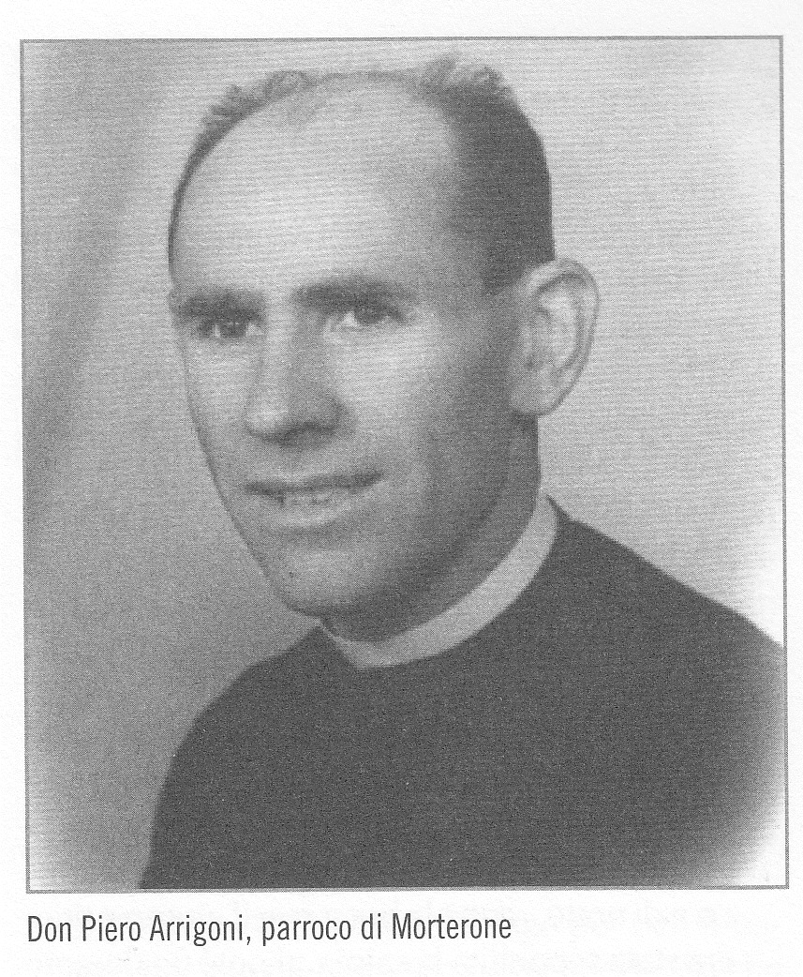
Don Piero Arrigoni, parroco di Morterone

Slide 50
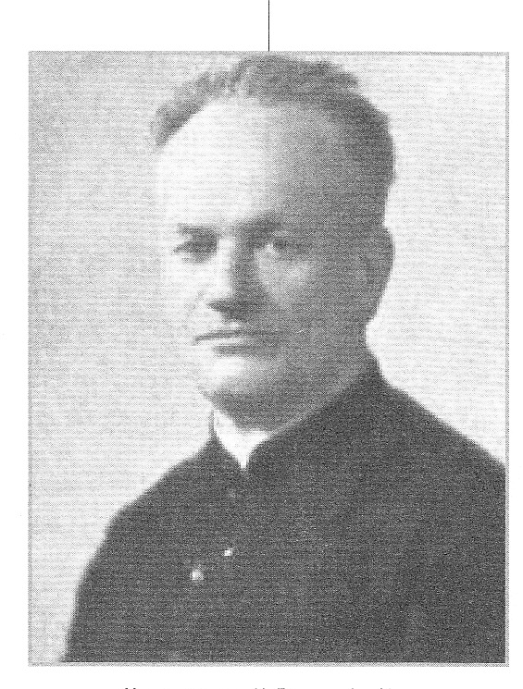
Don Giovanni Battista Ceroni 1895 1953 parroco di Roncobello,
amico e protettore di partigiani

Slide 51
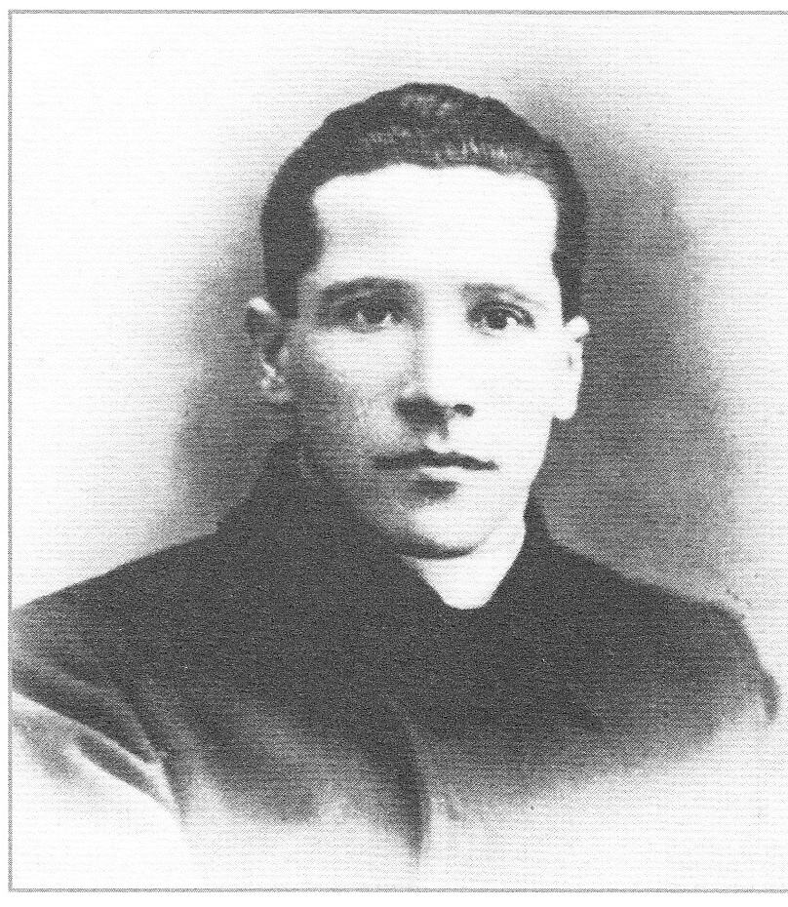
Don Valentino Ongaro
1912 - 2002 parroco di Pizzino amico e protettore
dei partigiani

Slide 52
Antonio Crippa 1899 1968

Slide 53
Alessandro Brumana 1900 1995

Slide 54
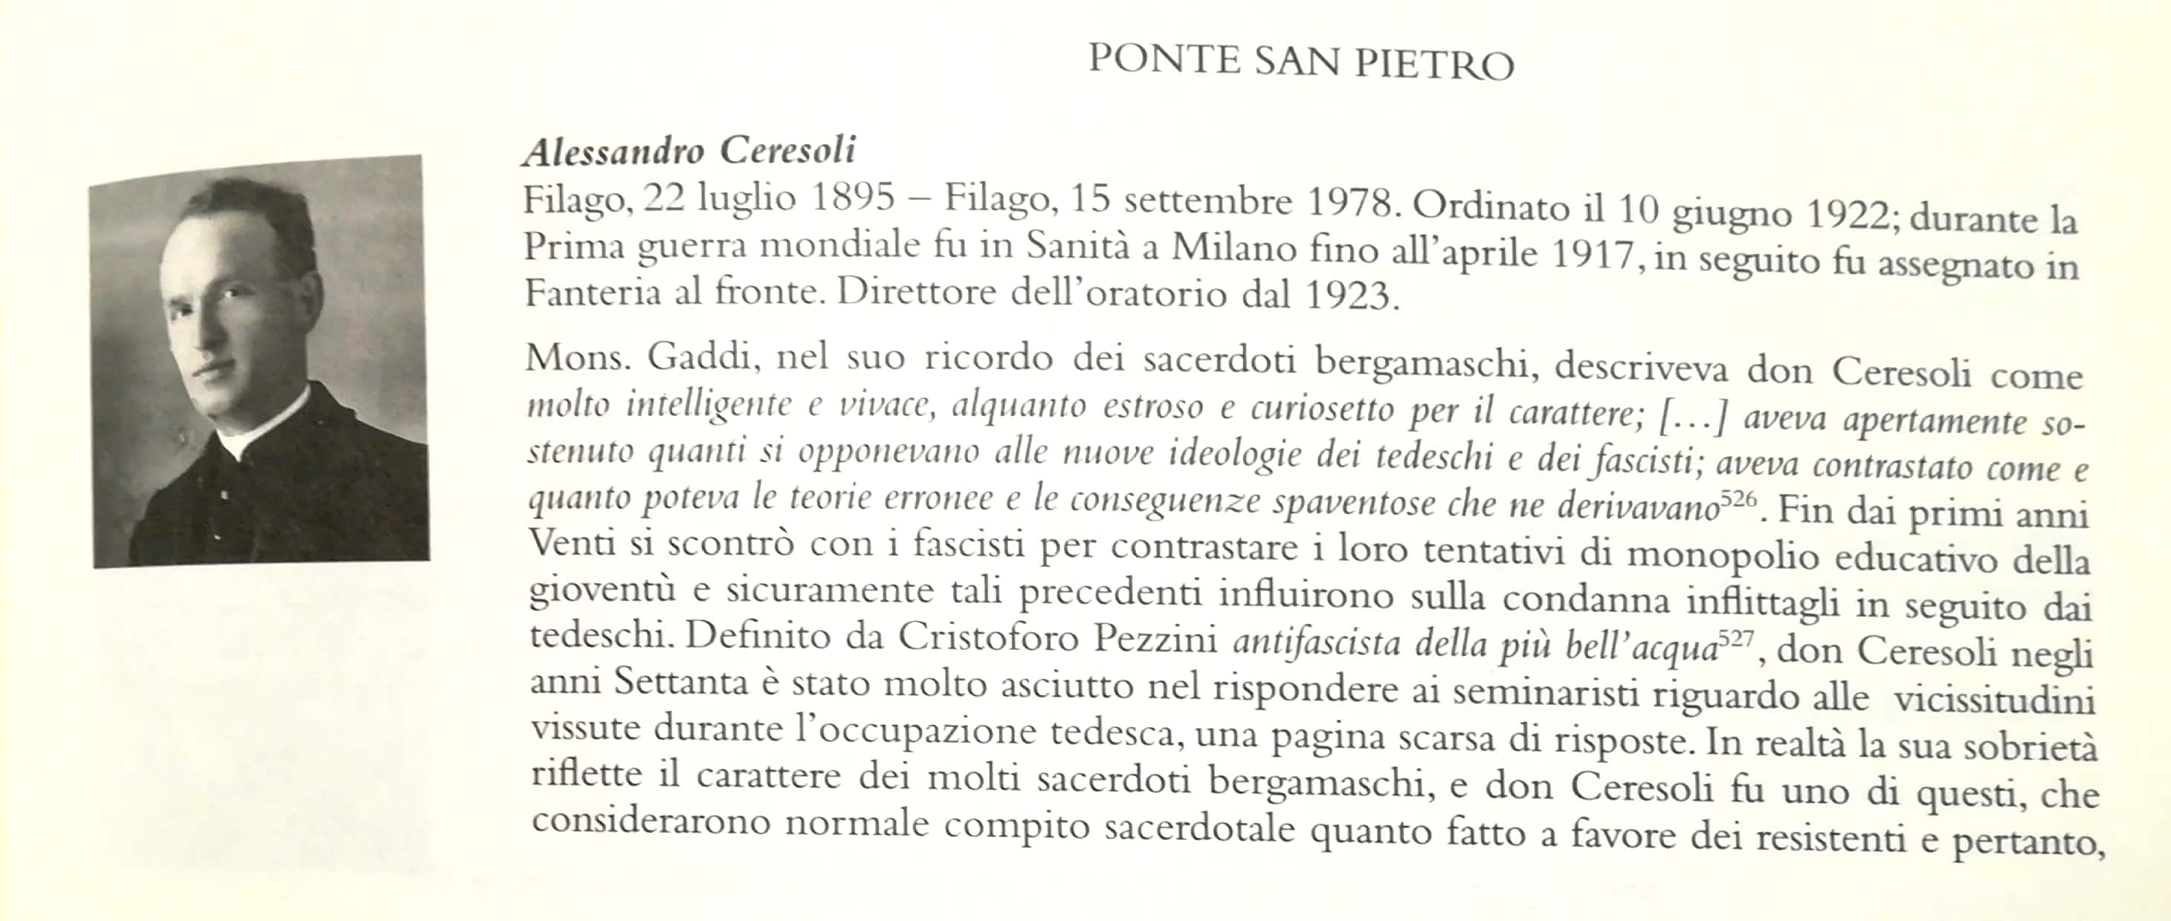
Alessandro Ceresoli 1895 1978

Slide 55
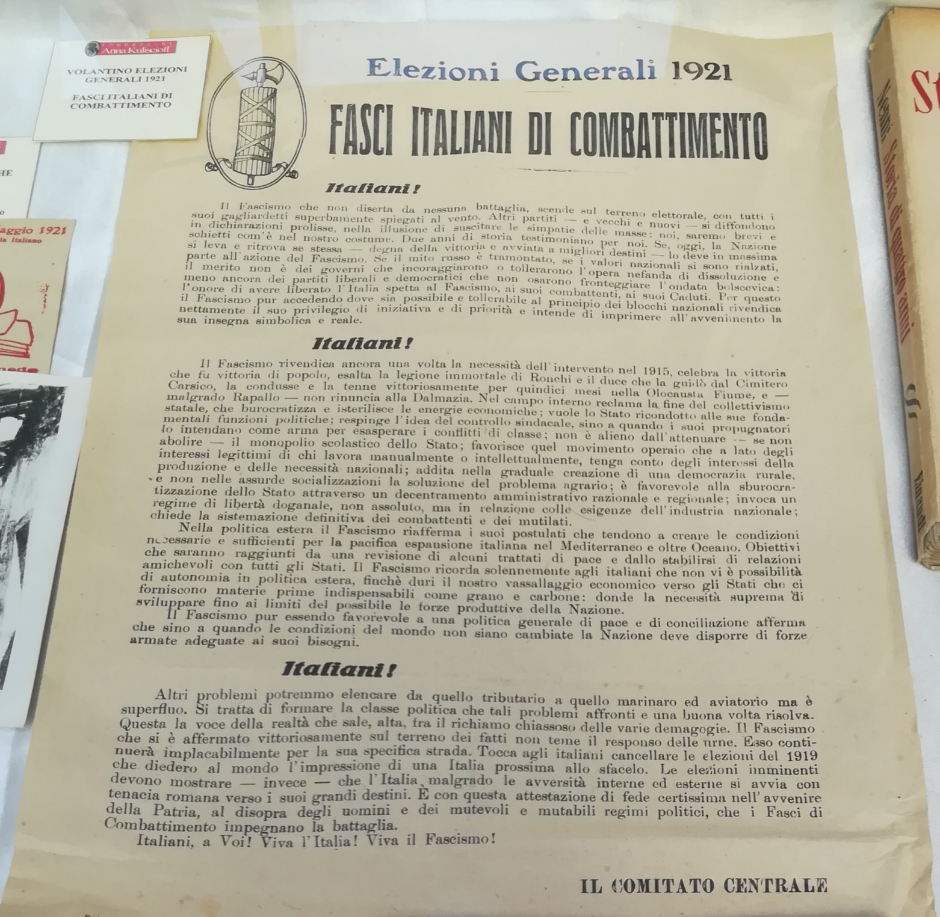

Slide 56
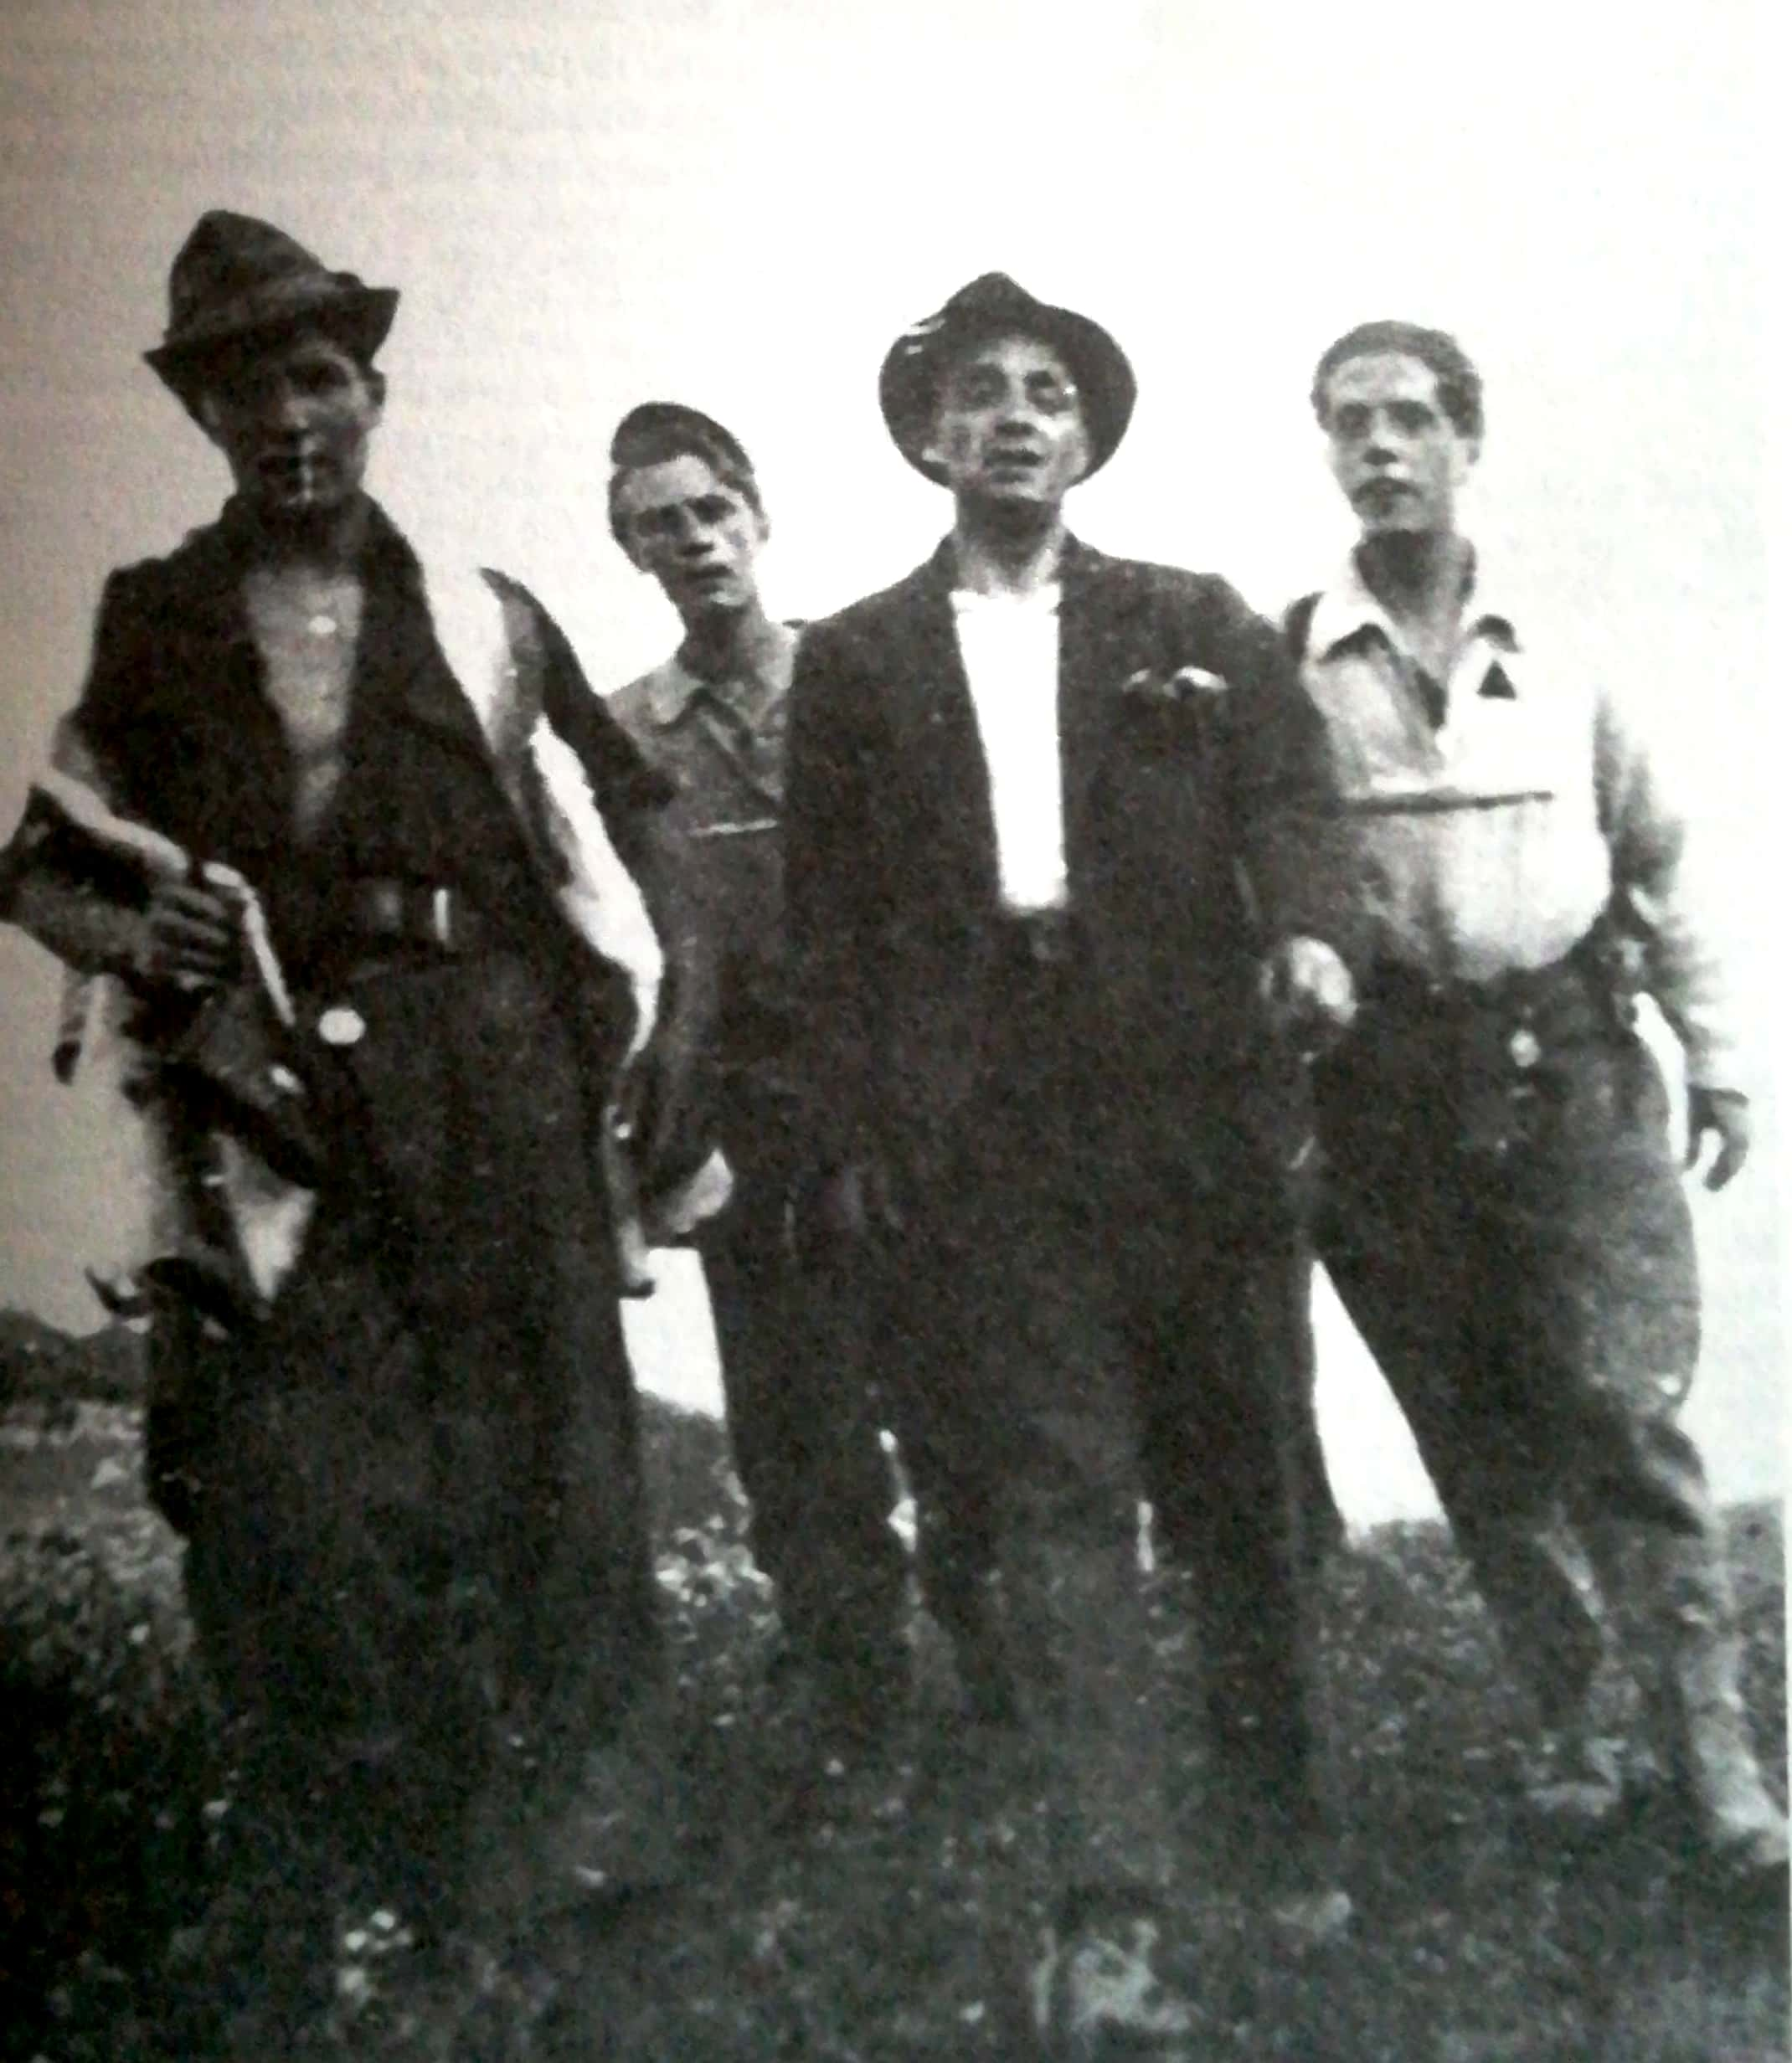
15 maggio 1945 il comandante della 612^ Compagnia Op Aldo Resmini, al centro, è catturato da uomini della Brigata XXIV Maggio

Slide 57
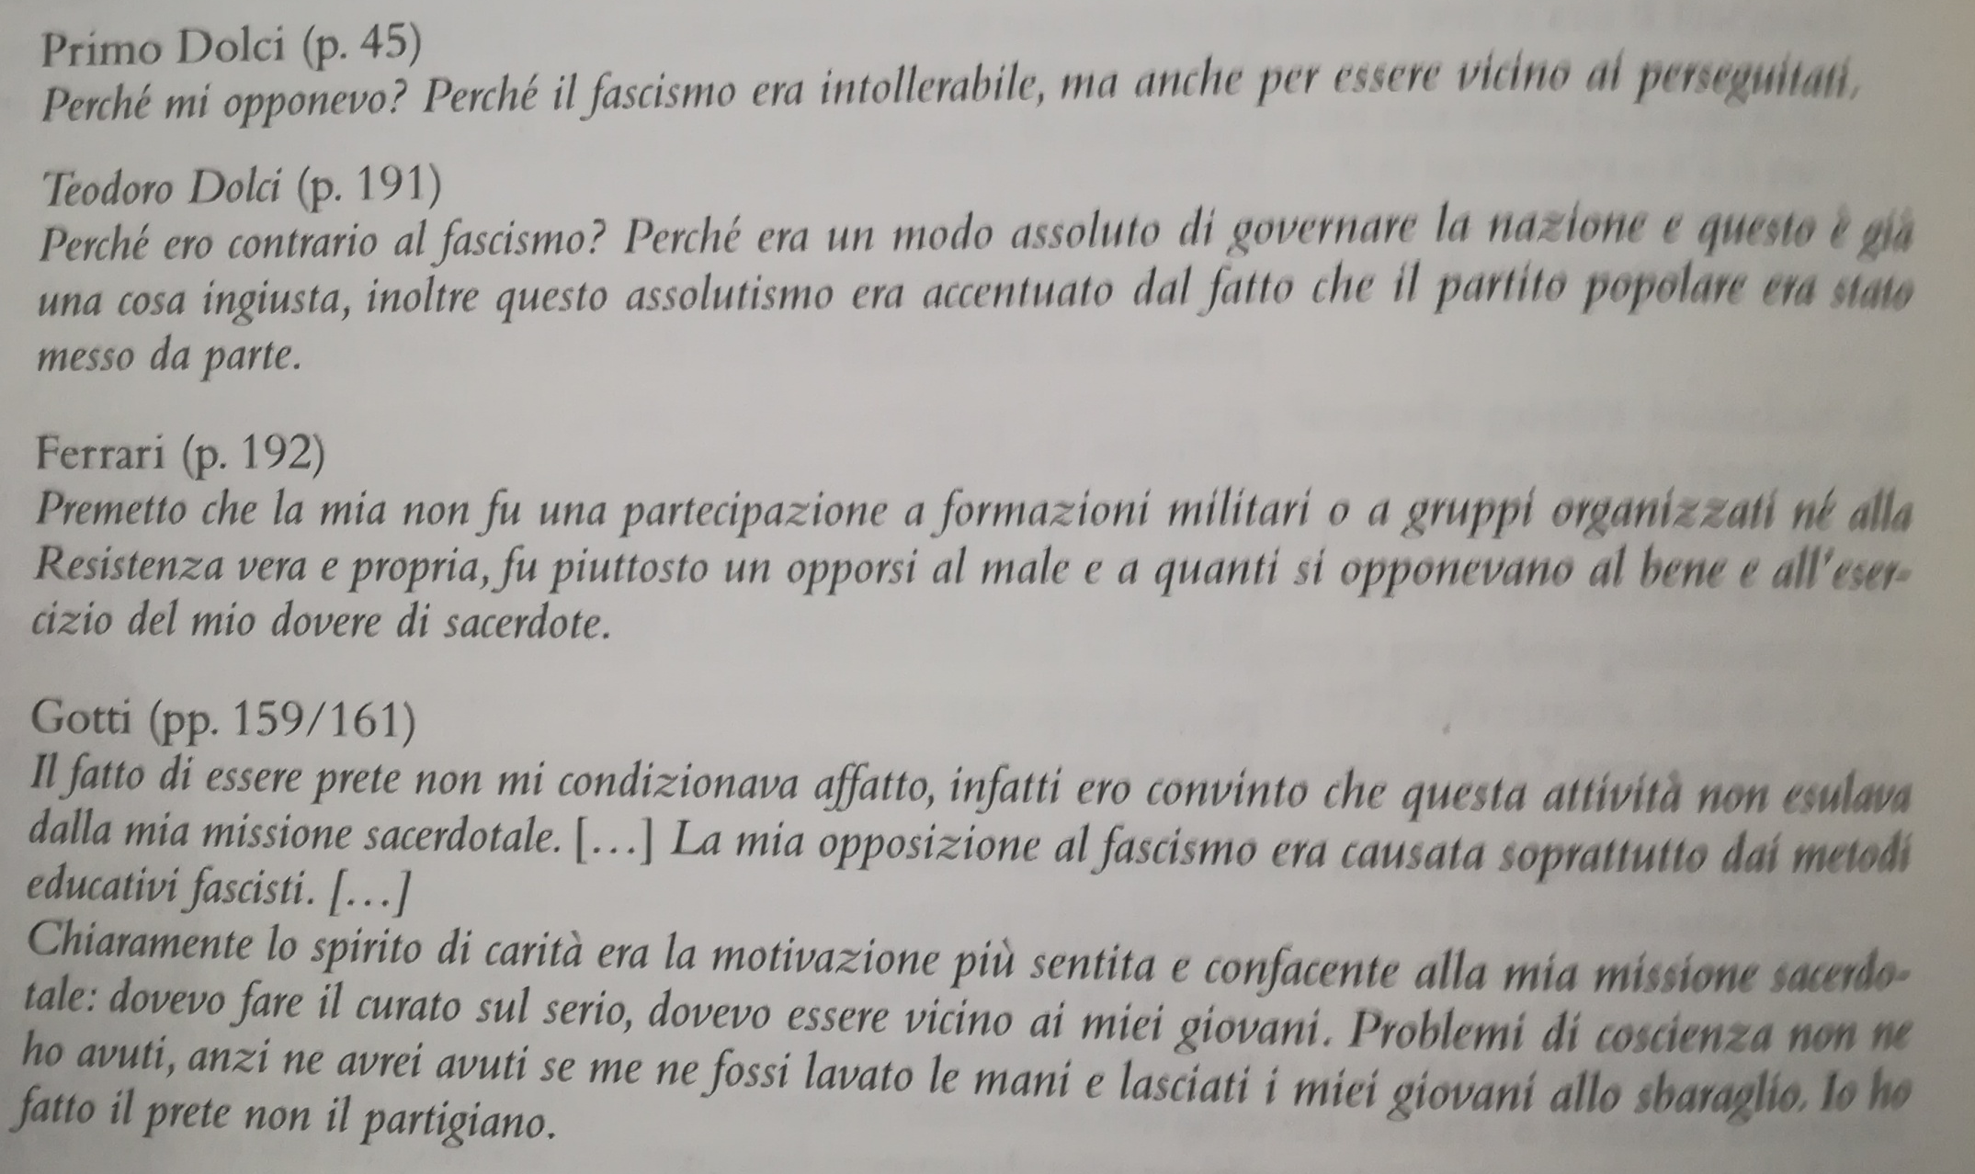

Slide 58
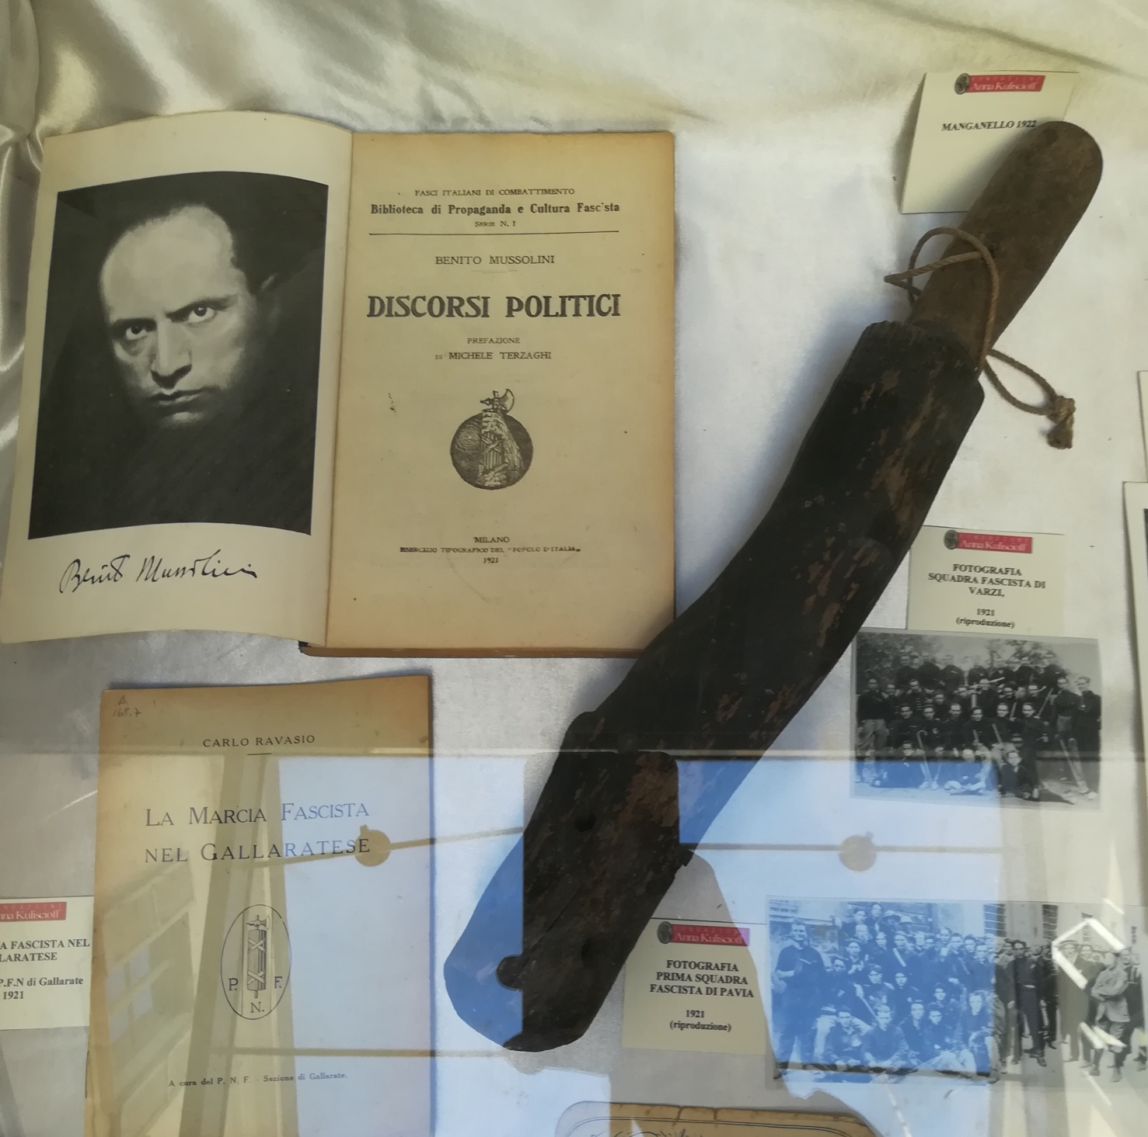
manganello (1922)

Slide 59


Slide 60


Slide 61


Slide 62


Slide 63


Slide 64


Slide 65


Sacerdoti segnalati negli anni del Regime o avversi al fascismo prima del conflitto bellico
Alberti Matteo
Teani Vigilio
Carminati Francesco
Radici Giuseppe
Valsecchi Giuseppe

Slide 66







Tra i Sacerdoti coinvolti in fatti resistenziali troviamo anche:
Alberti Matteo
Alimonti Angelo
Carminati Francesco
Astori Giovanni
Bertocchi Andrea
Radici Giuseppe
Ziliotto Battista
Teani Vigilio
Valsecchi Giovanni Battista

Slide 67

Le vittime del rastrellamento di Cornalba del 25 novembre e
1 dicembre 1944.
dall’alto in basso: il comandante della “XXIV Maggio”
Giacomo Tiragallo “Ratti”,
Giuseppe Biava,
Barnaba Chiesa,
Luigi e Pietro Cornetti,
Franco Cortinovis “Franchi”, Antonio Ferrai,
Celestino Gervasoni,
Mario Ghirlandetti,
Giuseppe Maffi,
Giovanni Battista Mancuso,
Callisto Sguazzi “Peter”

